Slide 1
Структурное подразделение
«Центр развития ребенка- детский сад №14»
МБДОУ «Детский сад «Радуга» комбинированного вида»
Рузаевского муниципального района.
ПРОЕКТ
«Мамины помощники»
сюжетно-ролевая игра с элементами творчества
для детей средней группы.
Выполнили: воспитатели
Панина Ольга Викторовна,
Сучкова Светлана Юрьевна.

Slide 2
Авторы проекта: Панина Ольга Викторовна, Сучкова Светлана Юрьевна.
Вид: краткосрочный (пять дней).
Тип: ролево - игровой.
Участники проекта: воспитатели, дети 4- 5 лет (средняя группа), родители воспитанников.
Цель:
Развитие общения и взаимодействия ребенка со взрослыми и сверстниками.

Slide 3
Задачи:
Образовательные.
- создать благоприятное эмоциональное благополучие детей через непосредственное общение с каждым ребенком;
- способствовать обогащению игрового опыта детей посредством объединения отдельных действий в единую сюжетную линию;
- побуждать детей поддерживать диалог с взрослыми, вступать в игровое взаимодействие со сверстниками;
- обогащать, уточнять и активизировать словарь детей;
- формировать знания гостевого и столового этикета.

Slide 4
Развивающие.
Развивать
- навыки коммуникации в игровой деятельности;
- связную, грамматически правильную диалогическую и монологическую речи;
- умения взаимодействовать и ладить друг с другом в непродолжительной совместной игре;
- первичных представлений о домашнем труде, своей роли в его осуществлении.
Воспитательные.
Воспитывать
- чувства внимательного, заботливого отношения к сверстникам и взрослым;
- вежливость, уступчивость, благодарность;
- ценностное отношение к домашнему труду матери.

Slide 5
Этапы реализации проекта.
Подготовительный этап проекта:
- определение проблемы;
- выбор цели проекта;
- планирование проекта (или сюжетно – игровой деятельности);
- введение детей в проблемную игровую ситуацию;
- вхождение детей в проблемную игровую ситуацию (ведущая роль педагога).

Slide 6
Практический этап проекта:
- коллективная работа рисование «Мамино солнышко»;
- аппликация «Чашка для любимой мамочки»;
- лепка «Аппетитное печенье»;
- сервировка стола для чаепития;
- сюжетно-ролевая игра «Магазин»;
- сюжетно-ролевая игра «Ждем гостей».
Заключительный этап проекта:
- презентация проекта на педсовете (видеофильм);
- презентация проекта на родительском собрании (видеофильм).

Slide 7
Педагогическая актуальность.
Личностные качества ребенка формируются в активной деятельности, и прежде всего в той, которая на каждом возрастном этапе является ведущей, определяет его интересы, отношение к действительности, особенности взаимоотношений с окружающими людьми. В дошкольном возрасте такой ведущей деятельностью является игра. Уже на ранних и младших возрастных ступенях именно в игре дети имеют наибольшую возможность быть самостоятельными, по своему желанию общаться со сверстниками, реализовывать и углублять свои знания и умения. Через игру ребенок входит в мир взрослых, овладевает духовными ценностями, усваивает предшествующий социальный опыт. Можно считать, что в игре ребенок получает впервые урок коллективного мышления.

Slide 8
Основные результаты, которые предполагается получить.
Развертывание детьми условных действий с игрушкой, предметом-заместителем; связывание 2-3 игровых действий в цепочку; продолжать действие, начатое партнером.

Slide 9
1 День.
«У мамы есть дочки и сыночки».
1 День.

Slide 10
«У мамы есть дочки и сыночки».
Воспитатель: Ребята,
Есть на свете дорогое слово,
Есть на свете дорогое слово
Это слово – мама, мамочка.
Воспитатель: Мама есть у каждого из нас: и у девочек, и у мальчиков.
Мама есть и у зверушек белочек, зайчиков, и у лисят и медвежат, и у маленьких котят. И все очень любят свою маму. Мама это самое дорогое и любимое, что есть на свете.
- Слышите, кто - то плачет, пойдем, узнаем что случилось? Ребята, беда! Детеныши потеряли своих мам, давайте поможем им.
Каждый возьмет себе детеныша и найдет его маму.
Игра «Волшебная пирамидка».
А теперь скажите мне, кто мама и кто ее детеныш?
Ответы детей: корова-теленок, свинья - поросенок…
Воспитатель: Молодцы ребята помогли животным!
Посмотрите, а животные нам оставили какой-то конверт. Хотите узнать что там?
Ответы детей: Да!

Slide 11
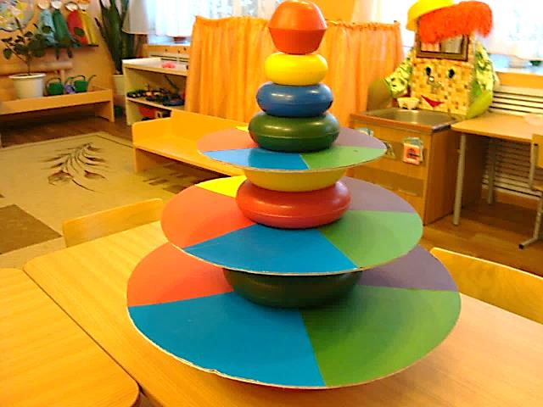
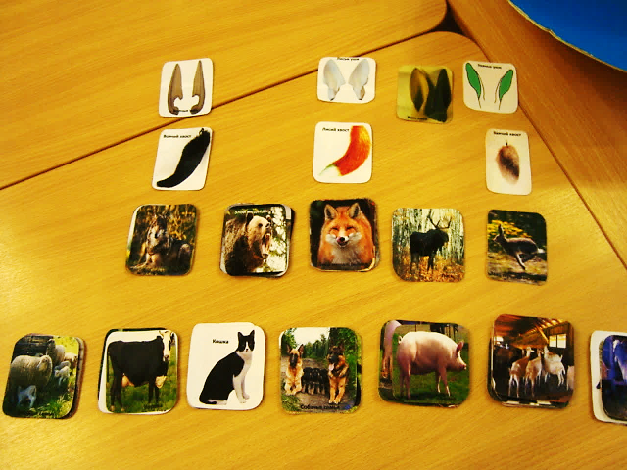

Slide 12
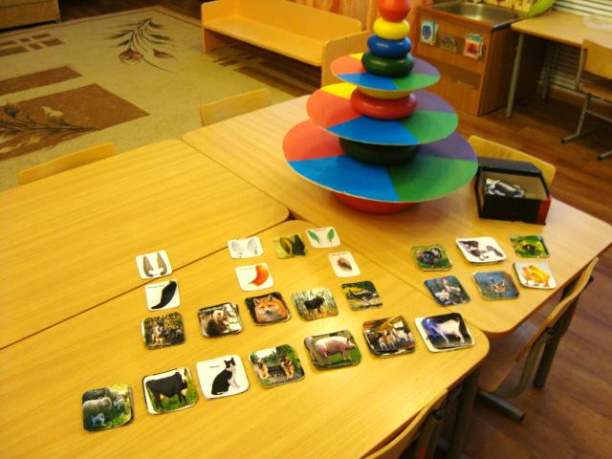

Slide 13
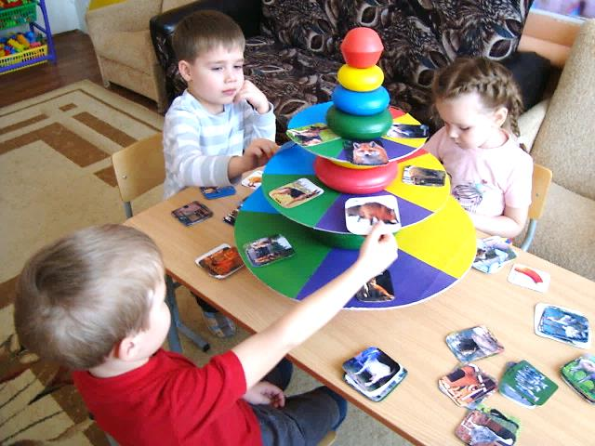

Slide 14
Игра «Найди свою маму».
Воспитатель: Ребята детеныши решили вас проверить, не потеряете ли вы своих мам? Сможете их узнать?
Воспитатель показывает фотографию мамы.
Воспитатель: Молодцы не потеряетесь, всегда найдете свою маму!
Игра «Назови ласково».
Воспитатель: Дети, назовите свою маму ласково.
Воспитатель: Илья, как зовут твою маму?
Ответы детей: Настенька, мамочка…
Воспитатель: Много вы красивых и приятных слов сказали своим мамам, молодцы! Да, ребята, маму часто сравнивают с солнышком, потому что от её улыбки всем тепло и радостно.
Воспитатель: А какими ласковыми словами называют вас ваши мамы?
Ответы дети: Меня моя мама называет солнышко,
-А меня – зайка, потому что я шустрая,
-Мне нравится, когда меня называет мама конфеточка.
Воспитатель: Вот как много слов придумывают для вас ваши мамы, потому что они добрые, любящие мамы. Ребята, а вы всегда бываете добрыми, ласковыми, послушными детьми?
Ответы детей: Да!
Воспитатель: А, хотите для нее нарисовать солнышко?
Ответы детей: Да!
Воспитатель: Когда мама вечером придёт за вами, вы ей солнышко подарите.

Slide 15
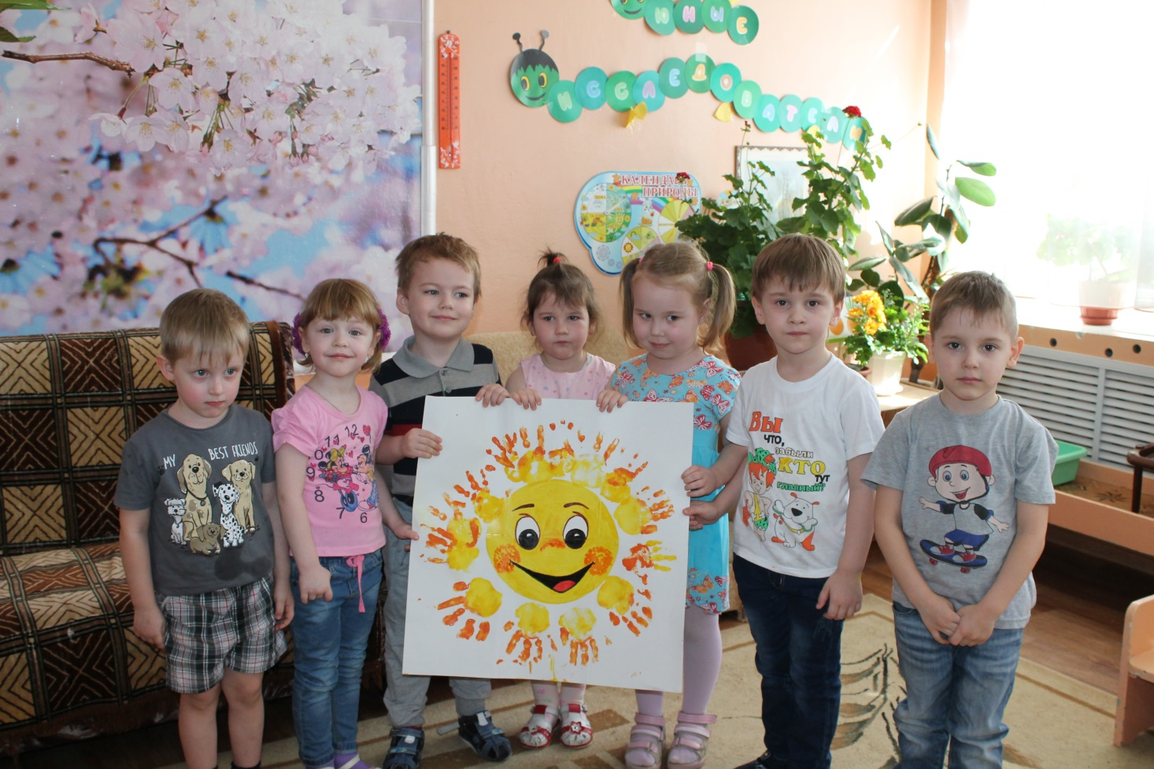
Рисование «Мамино солнышко».
Выполнение работы: воспитатель предлагает нарисовать с использованием палочки с паралоном, гуашью. Индивидуальная работа по ходу занятия. Во время работы звучит спокойная музыка.
Воспитатель: Ребята, вы все постарались. Посмотрите, от ваших рисунков сразу стало светлее в группе.

Slide 17
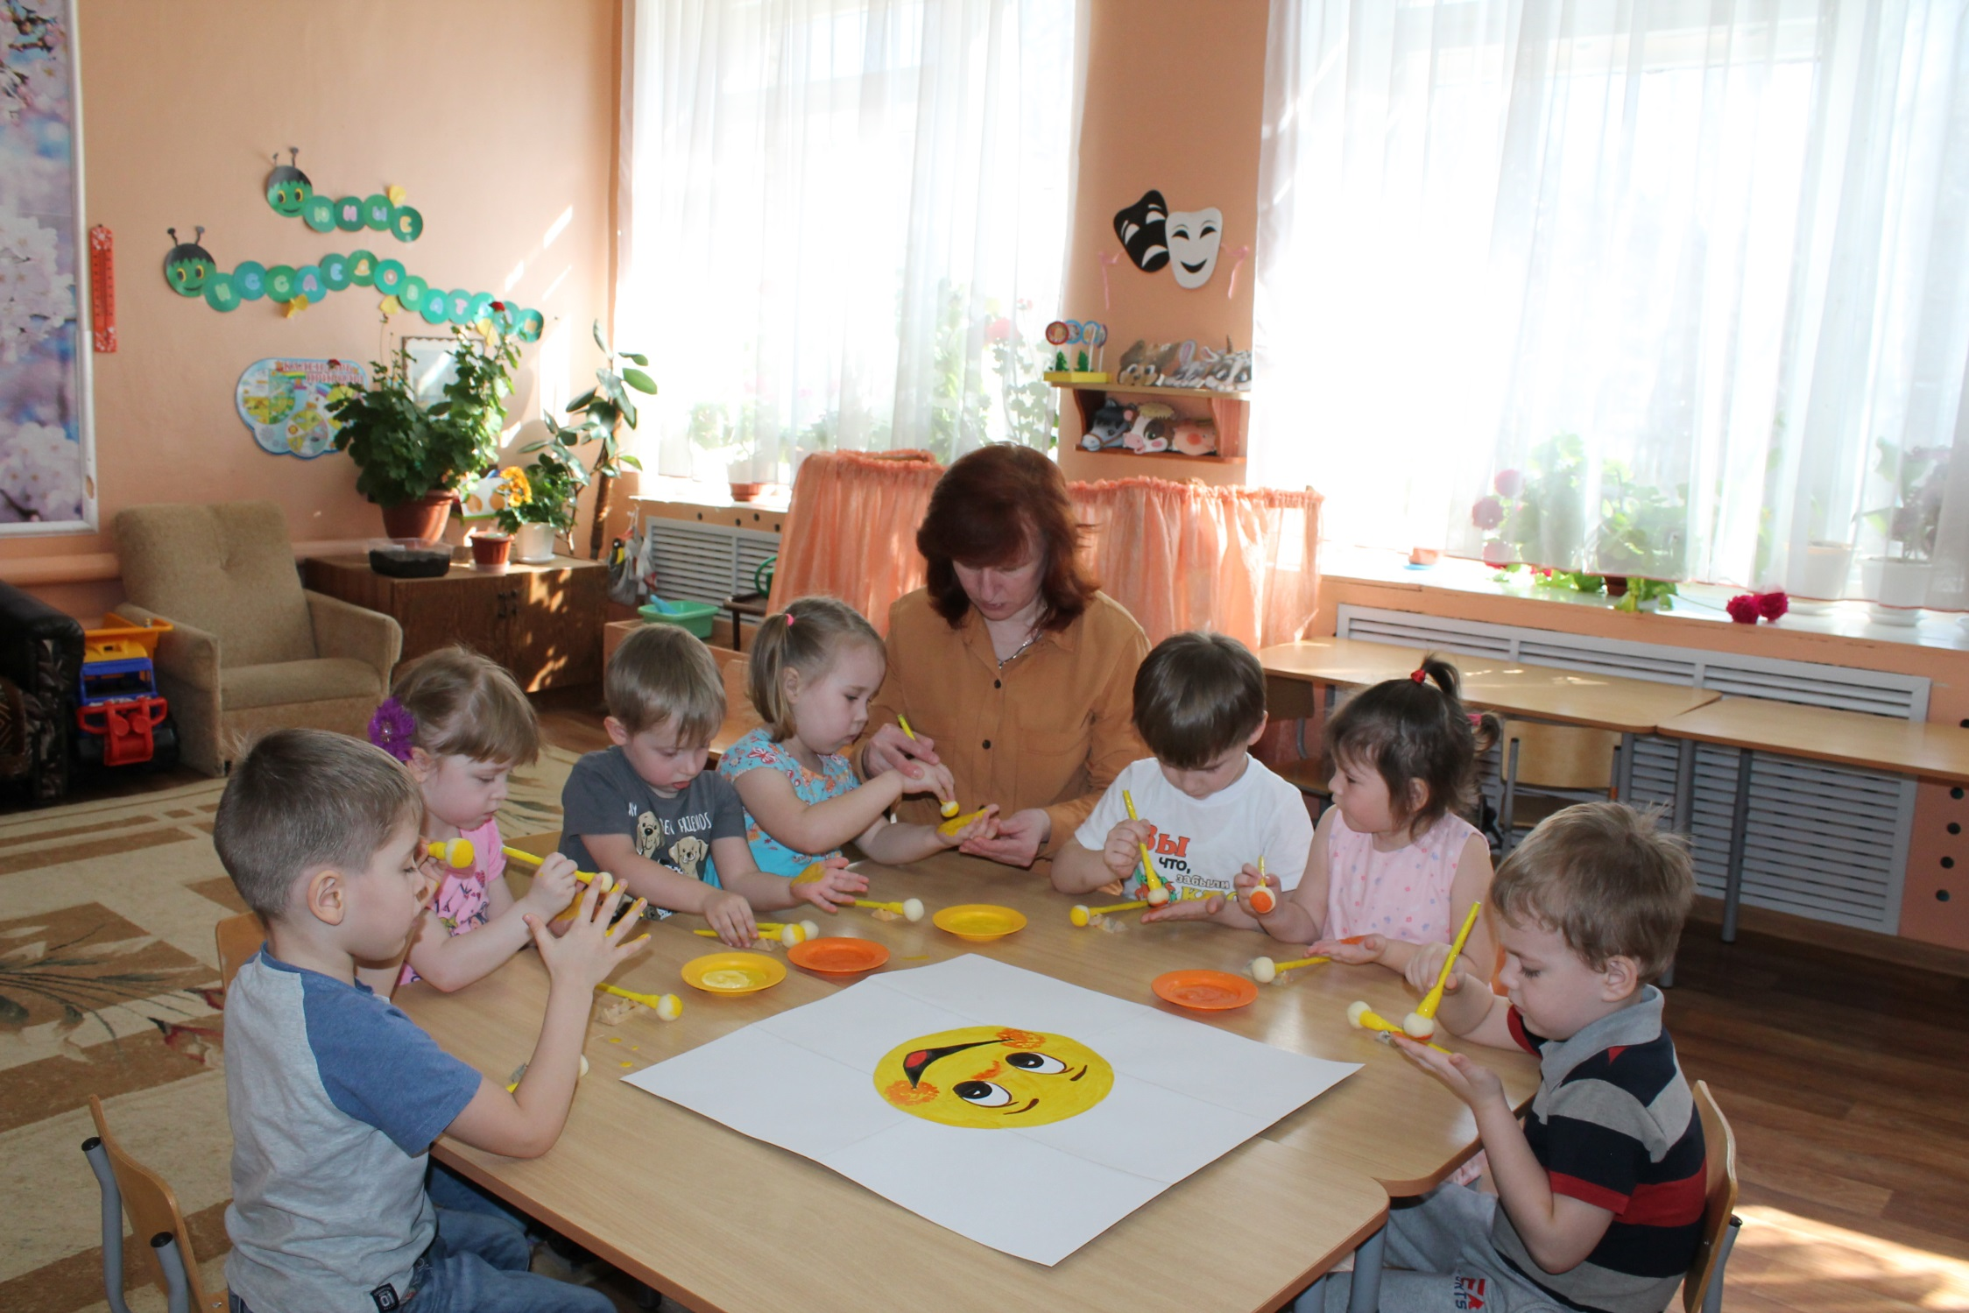

Slide 18
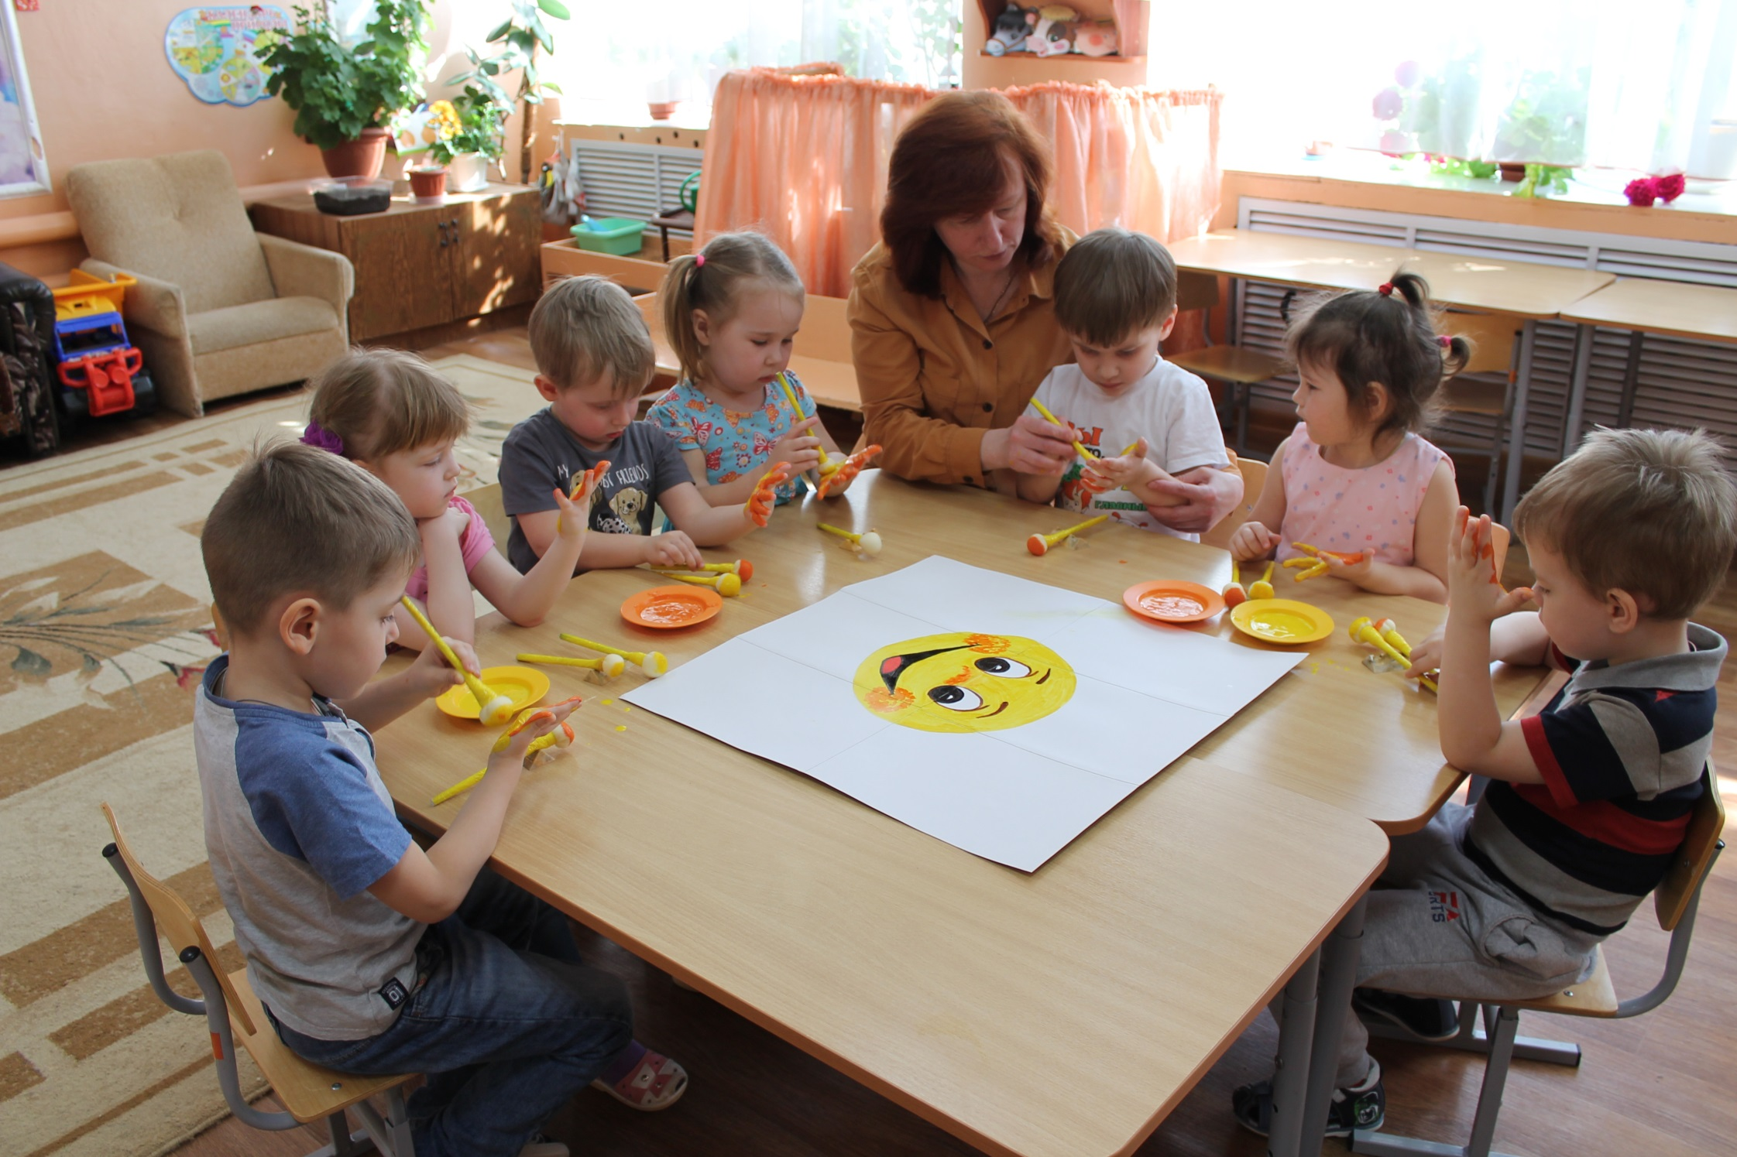

Slide 19
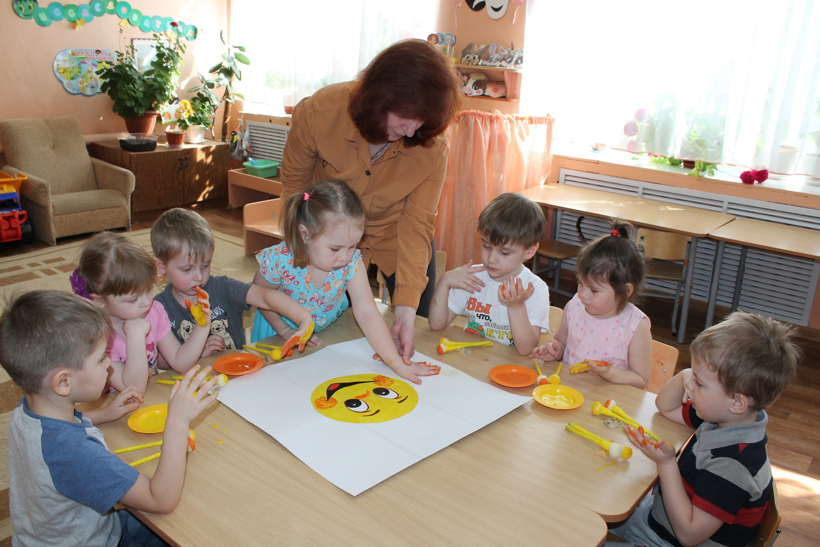

Slide 20
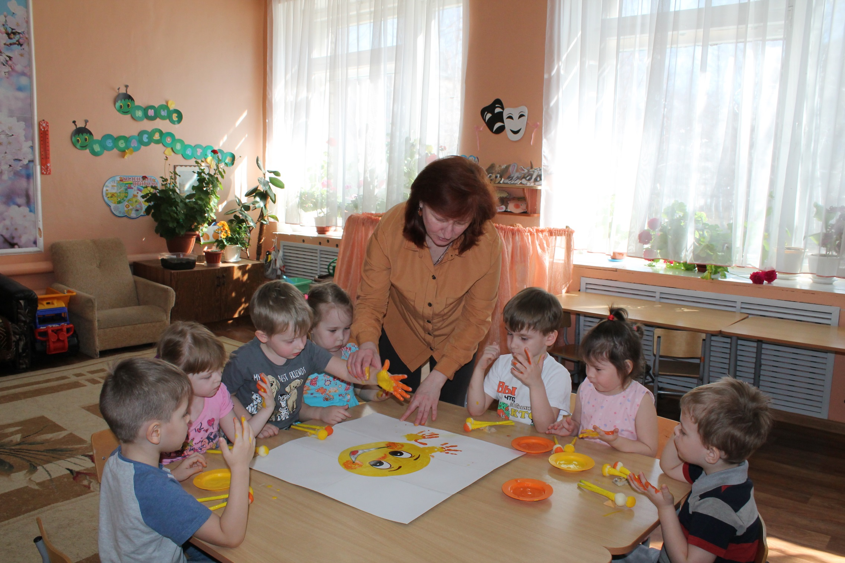

Slide 21
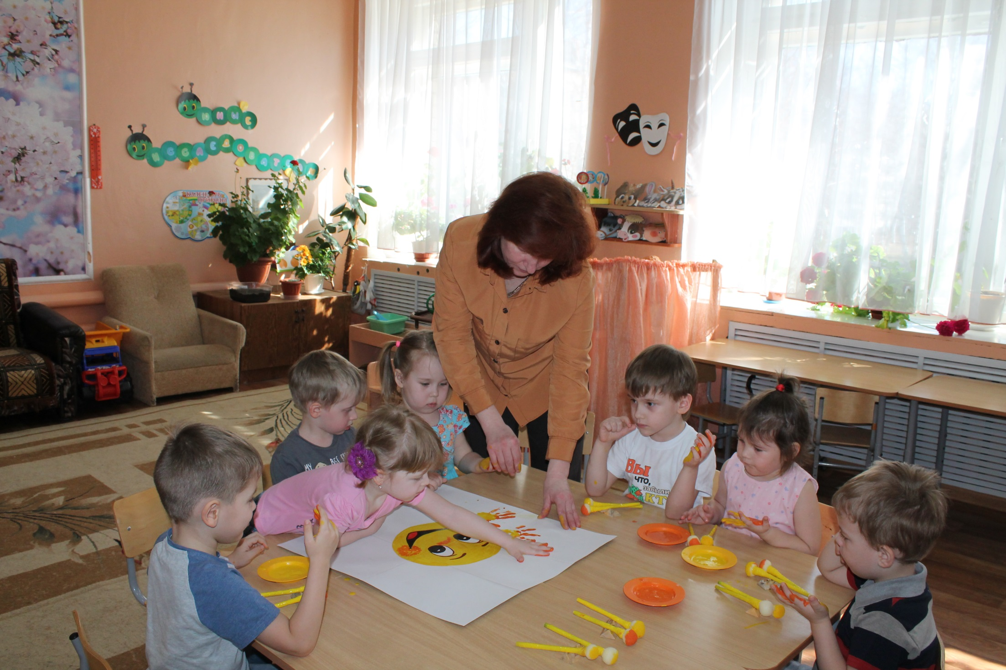

Slide 22
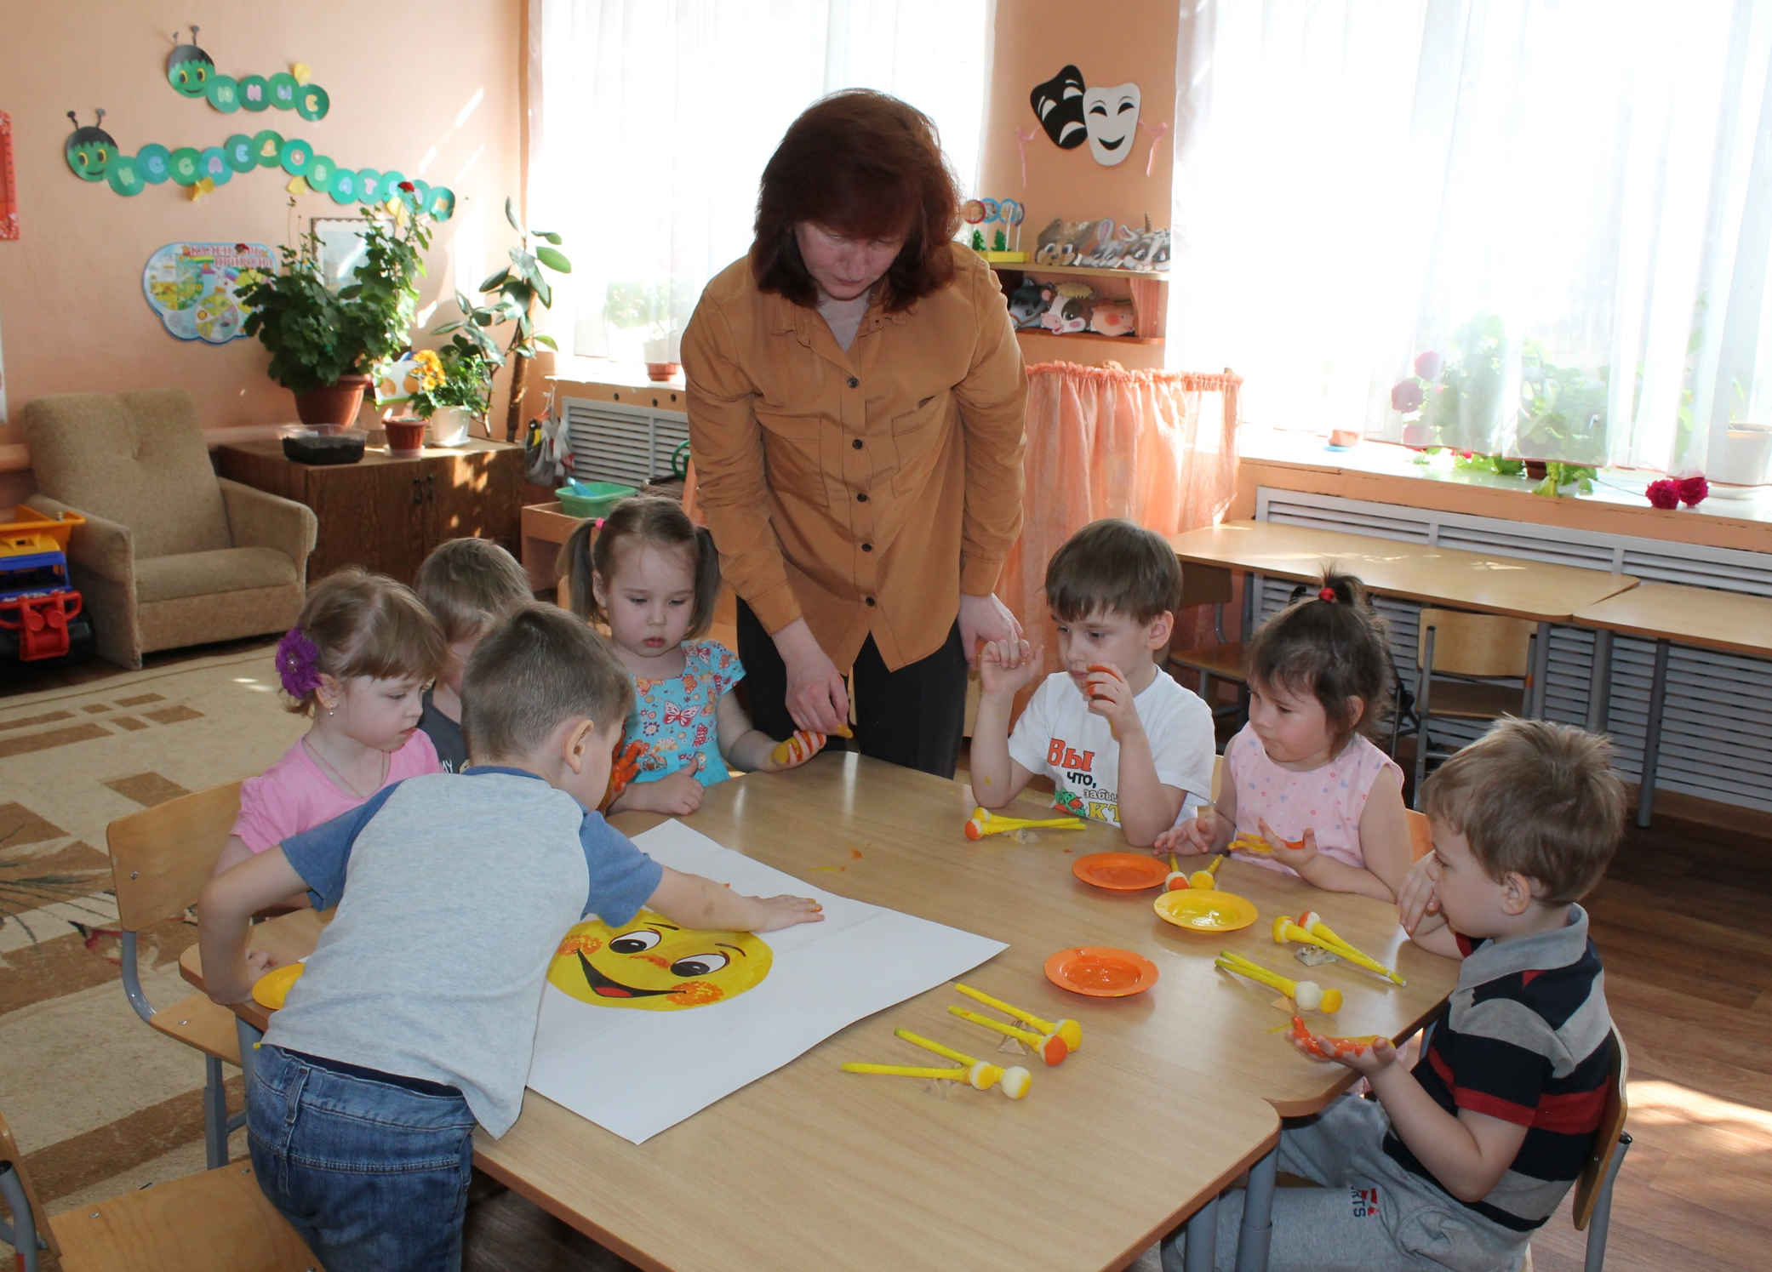

Slide 23
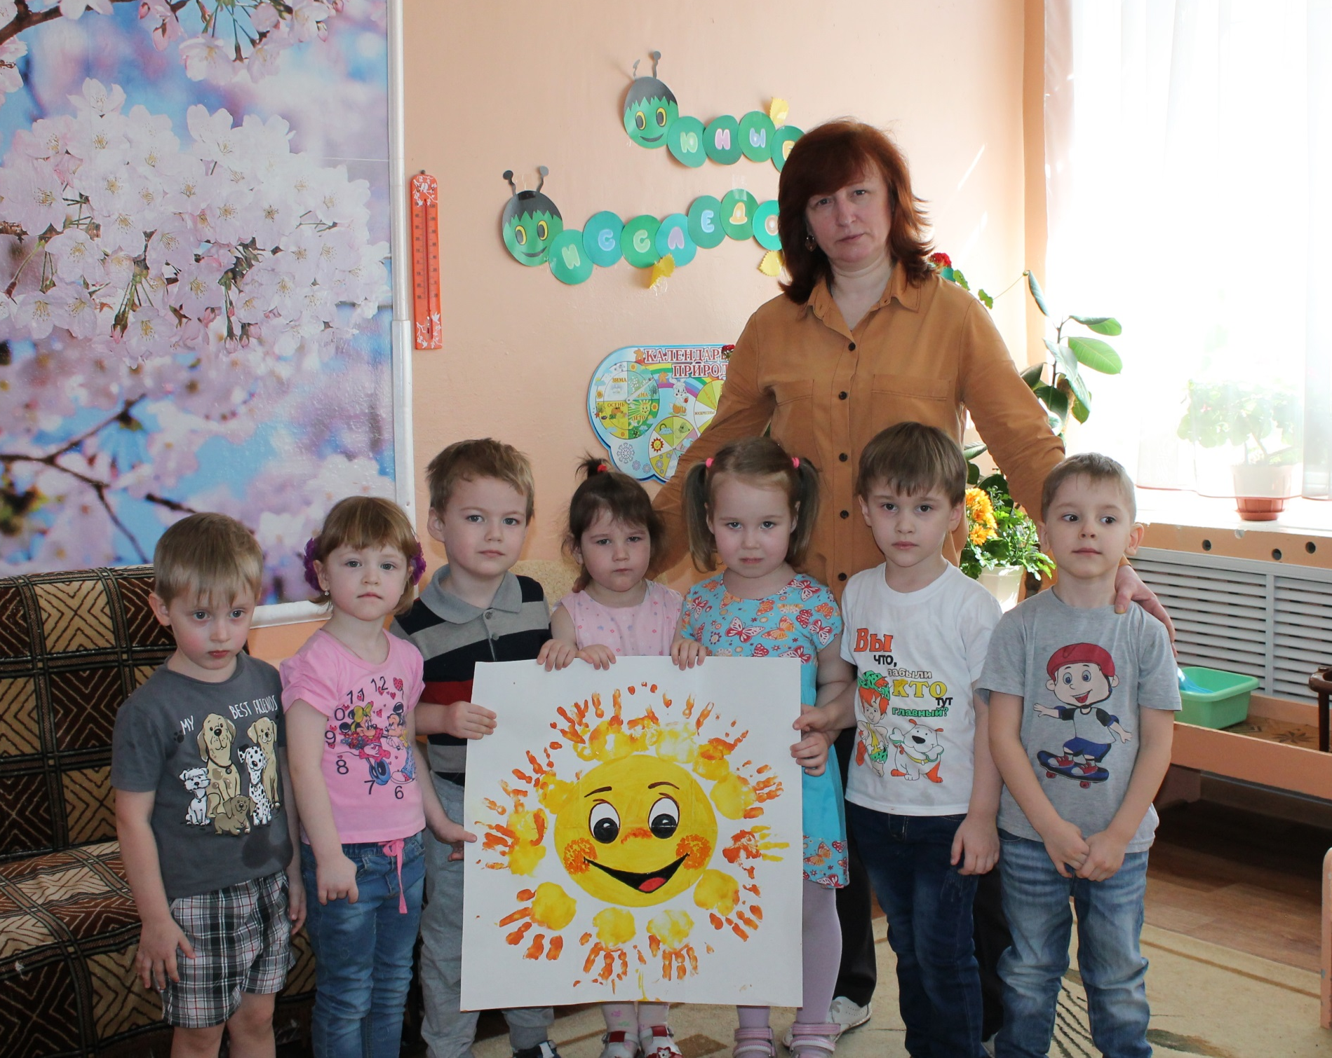

Slide 24
2 ДЕНЬ
«Мамины помощники».

Slide 25
«Мамины помощники».
Сюрпризный момент: Стук в дверь (Почтальон принёс письмо).
«Дорогие ребята! Мы ваши мамы и нам очень хочется Вас всех увидеть. Ждите в гости»!
Воспитатель: Ребята, а вы помогаете своим мамам?
Ответы детей: Да!
Воспитатель: А как вы помогаете своей маме?
Ответы детей: Мою посуду, убираю игрушки и т.д.
Воспитатель: Ребята, а готовить маме помогаете?
Сейчас мы с вами поиграем в очень интересную игру, а заодно и посмотрим, как вы умеете помогать маме.

Slide 26
Игра «Магазин».
Воспитатель: Ребята, а из чего же готовят суп?
Ответы детей: Из продуктов, овощей.
Воспитатель: Каких?
Ответы детей: Картошки, лук, петрушки и т.д.
Воспитатель: Ребята, кто хочет стать папой? А мамой?
Воспитатель: Часть ребят пойдут в магазин за покупками, а мамы наденут фартуки, как настоящие помощницы и приготовят посуду для варки овощного супа.
Часть детей отправляются за покупками, девочки надевают фартуки, ставят кастрюлю, берут доску для резки овощей.

Slide 27
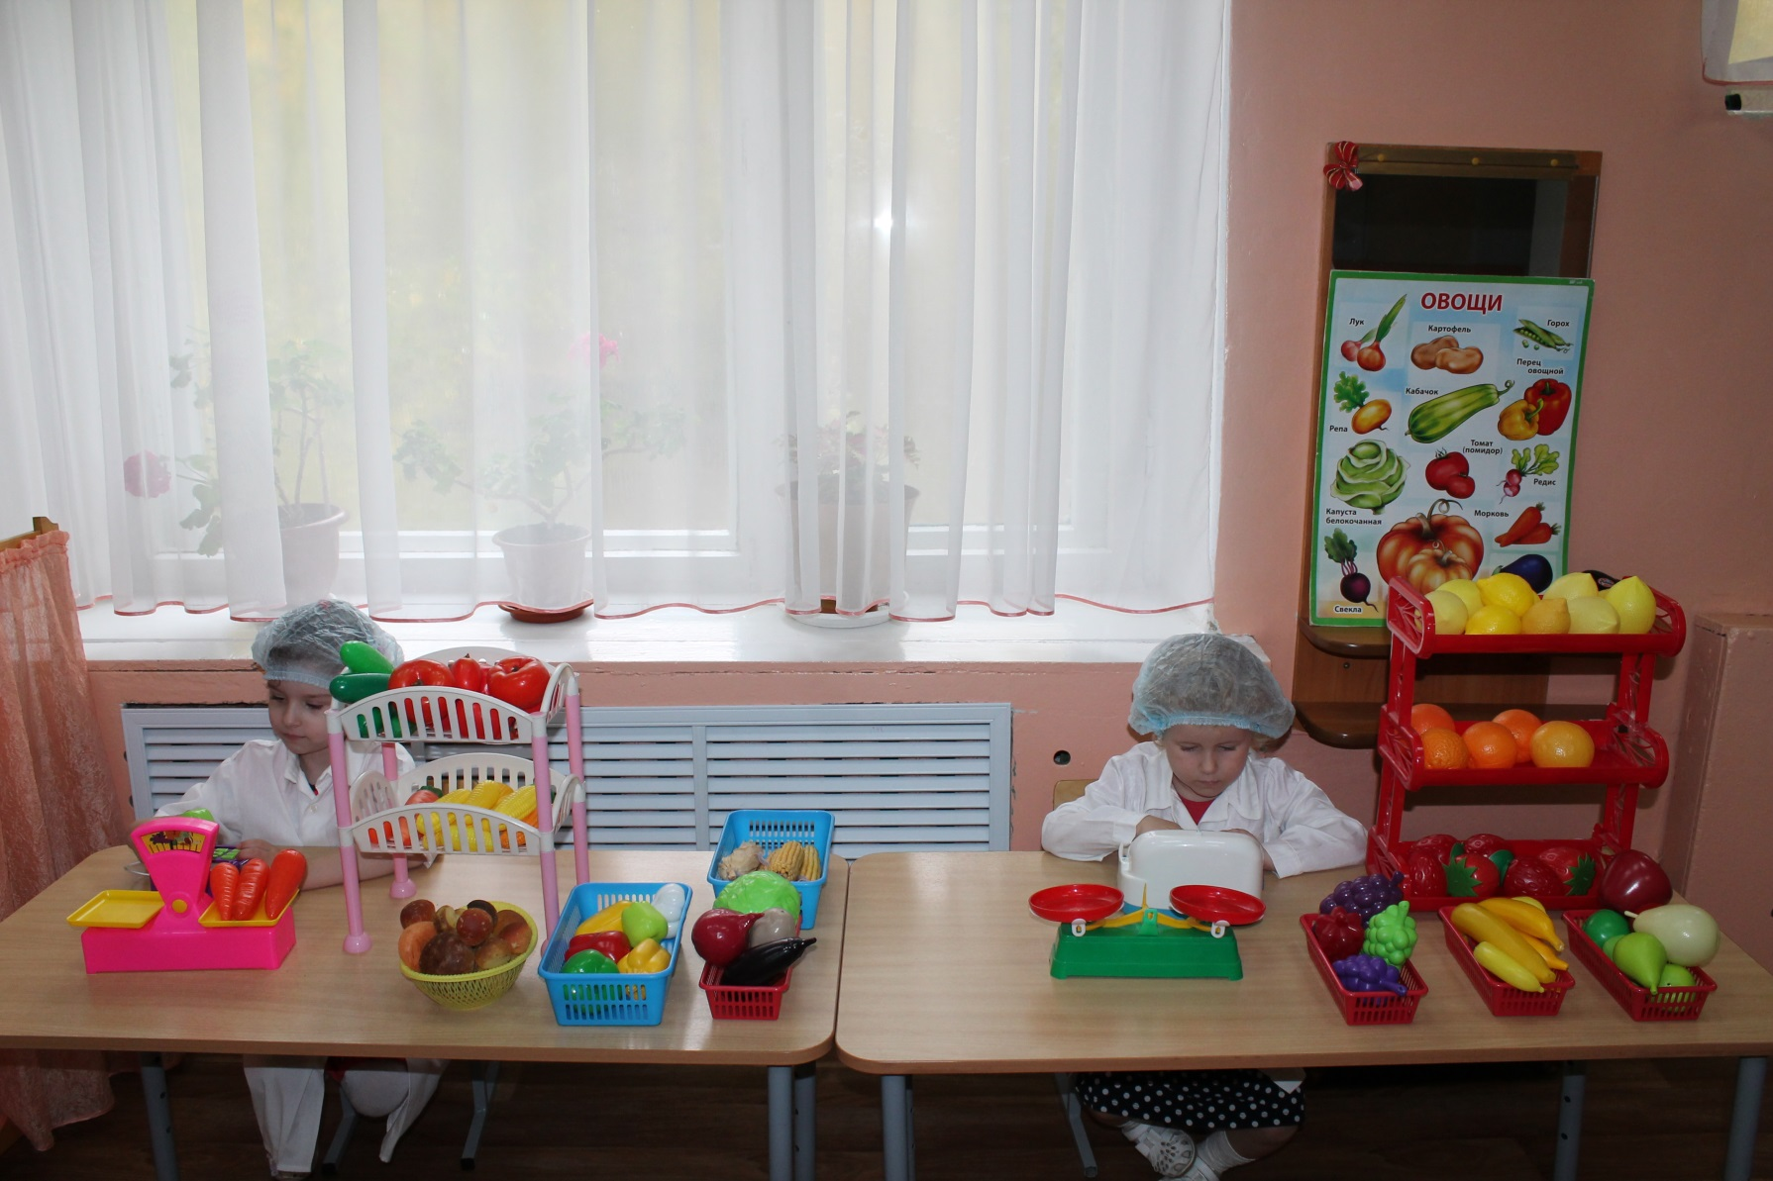
Игра «Магазин».

Slide 28
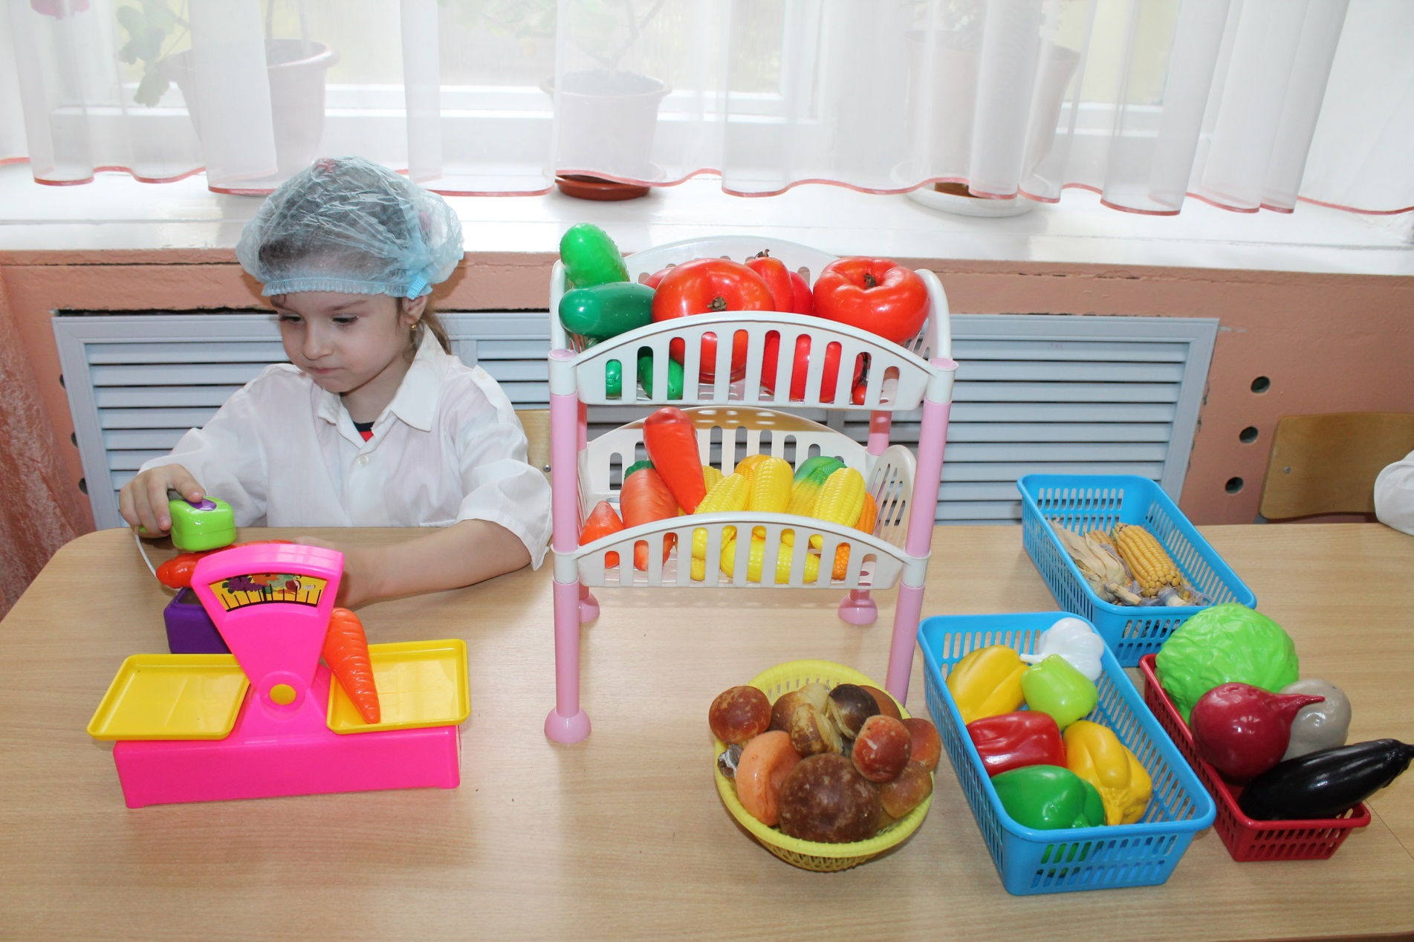

Slide 29
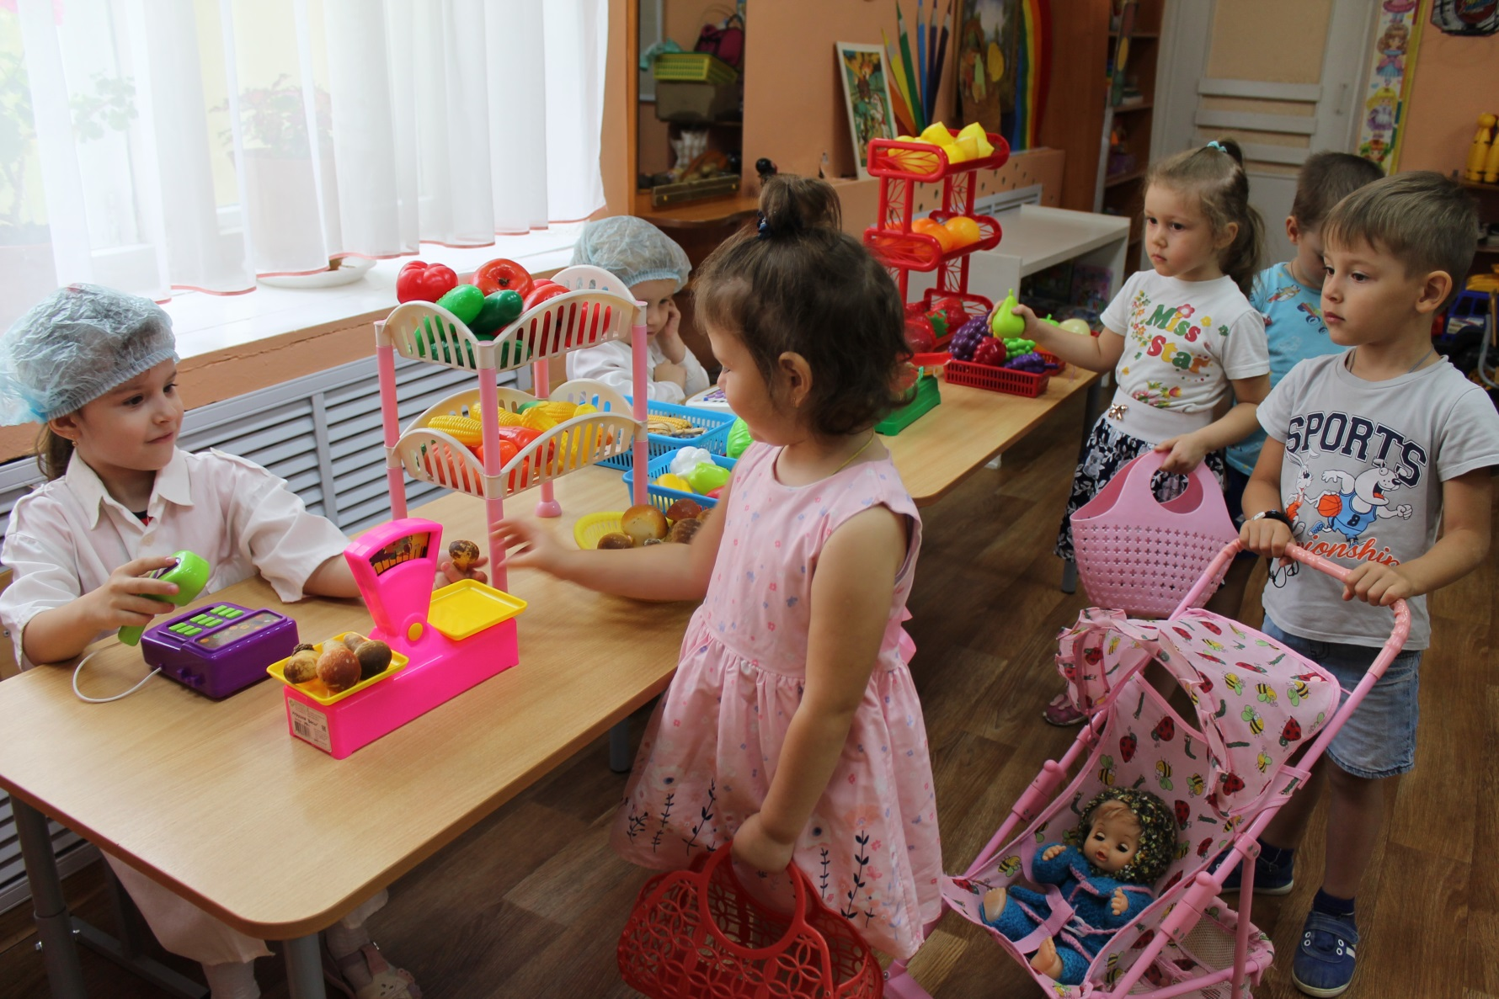

Slide 30
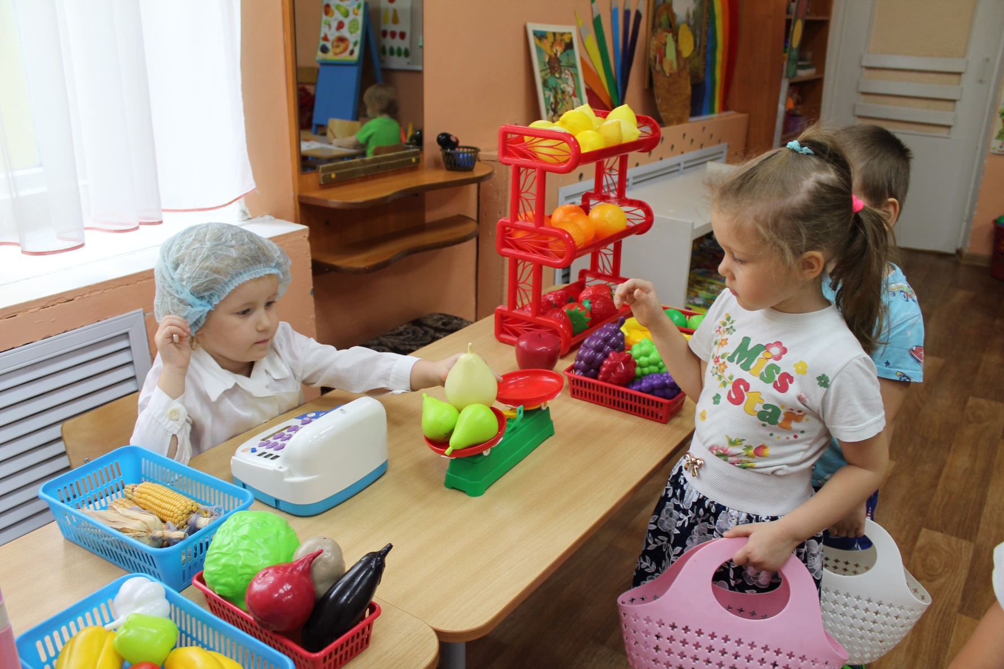

Slide 31
Игра «Мамины помощники».
Воспитатель: Какие продукты мы с вами выбрали, посмотрите?
Ответы детей: Лук, картошка, огурец, и т.д.
Воспитатель: Ребята, а как можно одним словом назвать эти продукты?
Ответы детей: Овощи.
Воспитатель: А какие продукты остались в корзинке?
Ответы детей: В корзине остались персики, виноград, банан….
Воспитатель: Ребята, а как можно одним словом назвать эти продукты
Ответы детей: Фрукты.
Воспитатель: Что можно приготовить из фруктов?
Ответы детей: Компот, варенье….
Воспитатель: Вы меня порадовали своими знаниями. Какие вы молодцы!
Воспитатель: Ребята, а поможем нашей маме дальше приготовить суп?
Ответы детей: Да!
Воспитатель: Продукты отобрали, что с ними сейчас нужно сделать?
Ответы детей: Нарезать, положить в кастрюлю.
Воспитатель: Правильно, и так приступаем к приготовлению
овощного супа и фруктового компота!

Slide 32
Игра «Варим овощной суп и фруктовый компот».

Slide 33
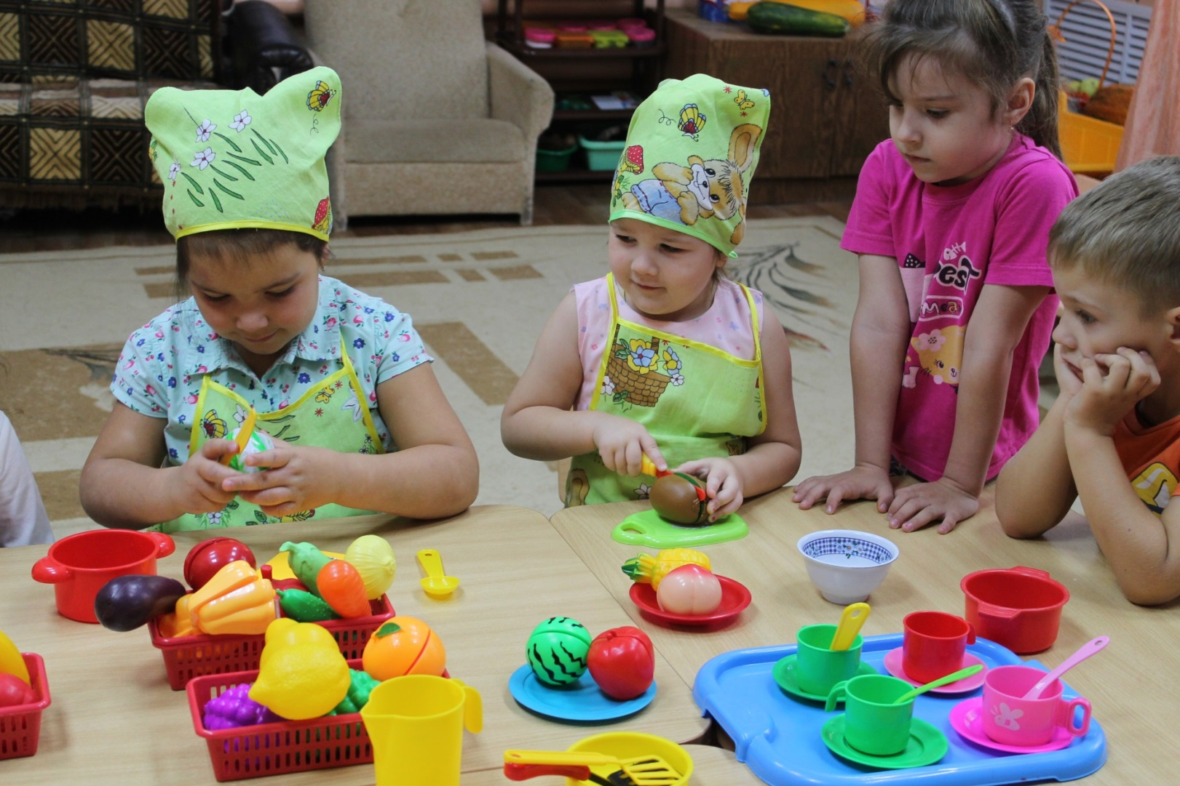
Игра «Мамины помощники».
«Варим овощной суп и фруктовый компот».

Slide 34
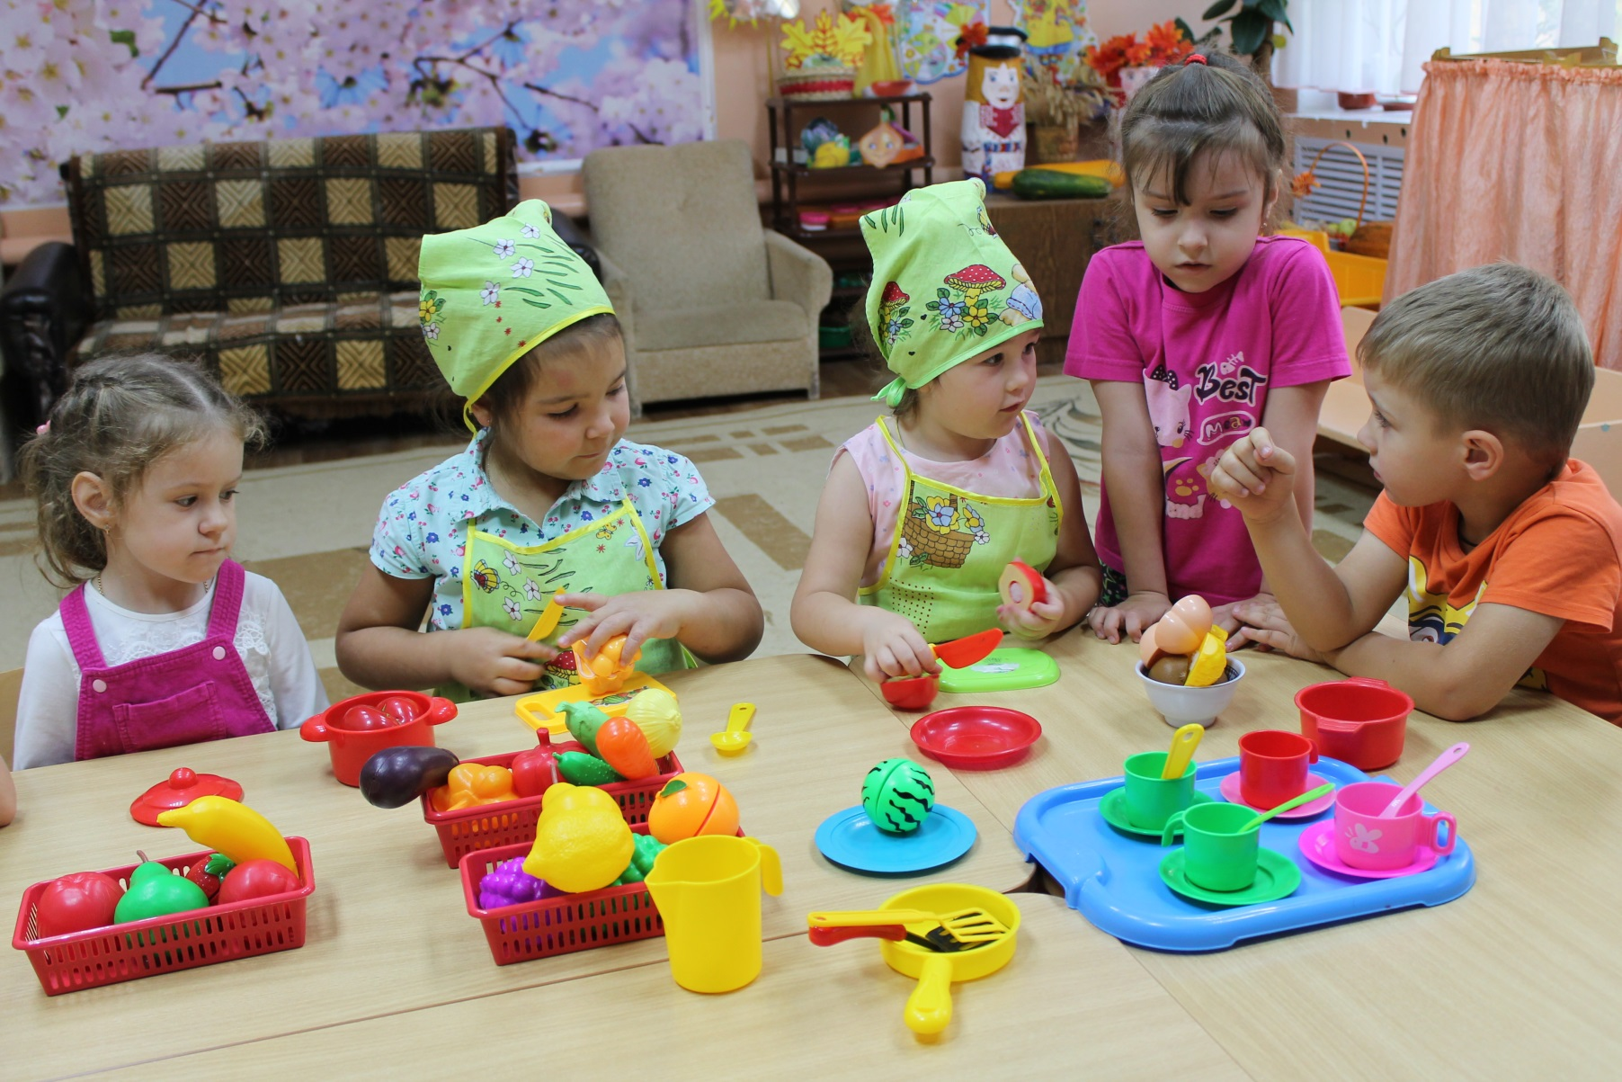

Slide 35
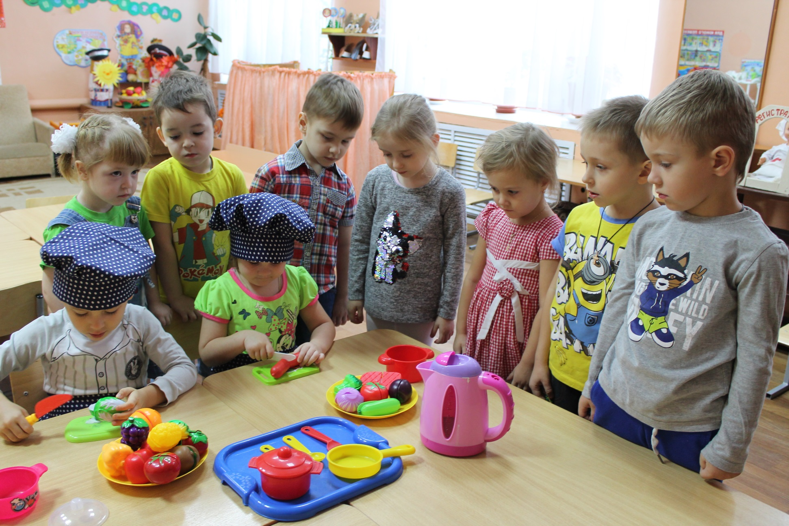

Slide 36
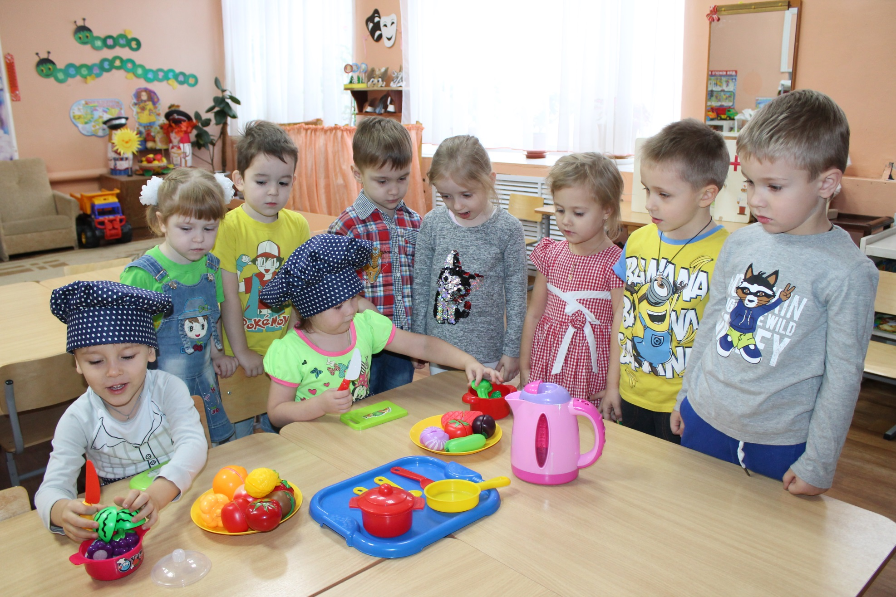

Slide 37
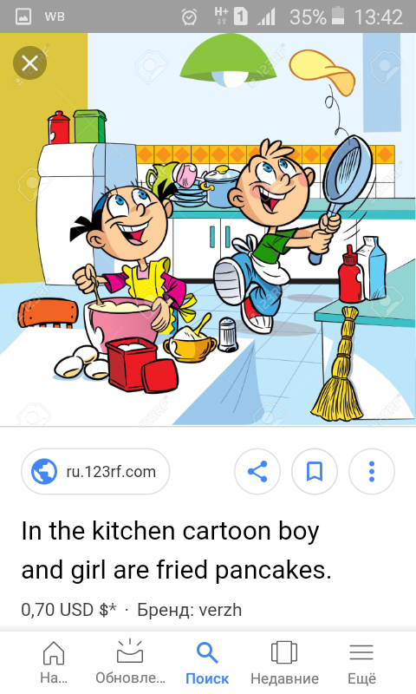
3 ДЕНЬ
«Печем пирожки для мамы».

Slide 38
«Печем пирожки для мамы».
Воспитатель: Ребята, мама решила испечь вкусное печенье, но куда – то ушла, а давайте ей поможем?
Ответы детей: Да!
Воспитатель: А кто у меня будет помощником?
Ответы детей:
Воспитатель: Замечательно, сколько у меня помощников, но нам всем нужно надеть фартуки.
Воспитатель предлагает детям замесить тесто.
Физкульт-минутка:
Тесто мнем, мнем, мнем,
Тесто жмем, жмем, жмем,
Пирожки вам испечем,
Мы сегодня не ребята,
Мы сегодня поварята,
Мы для всех вам от души,
Испечем мы пирожки.
Вот и мы с вами и замесили тесто.

Slide 39
Воспитатель: Ребята, сейчас мы с вами приготовим тесто. Вы с помощью скалки будете раскатывать его и вырезать печенья формочками.
Воспитатель: А теперь наше печенье нужно поставить в «духовку», что бы оно хорошенько подрумянилось. А пока наведем порядок.
Воспитатель: Ой, как замечательно пахнет у нас в группе! Какой аромат
от нашего печенья! Посмотрим, готовы ли они.
Воспитатель: Какое замечательное печенье у нас получилось! Вам нравится?
Ответы детей: Да, очень!
Воспитатель: Пусть оно немного остынет, а потом его переложим на тарелку.
И так, как мы с вами помогали маме?
Ответы детей: Мы убрали в кукольной комнате, пропылесосили, расставили на полках игрушки. А еще мы испекли печенье и сварили суп.

Slide 40
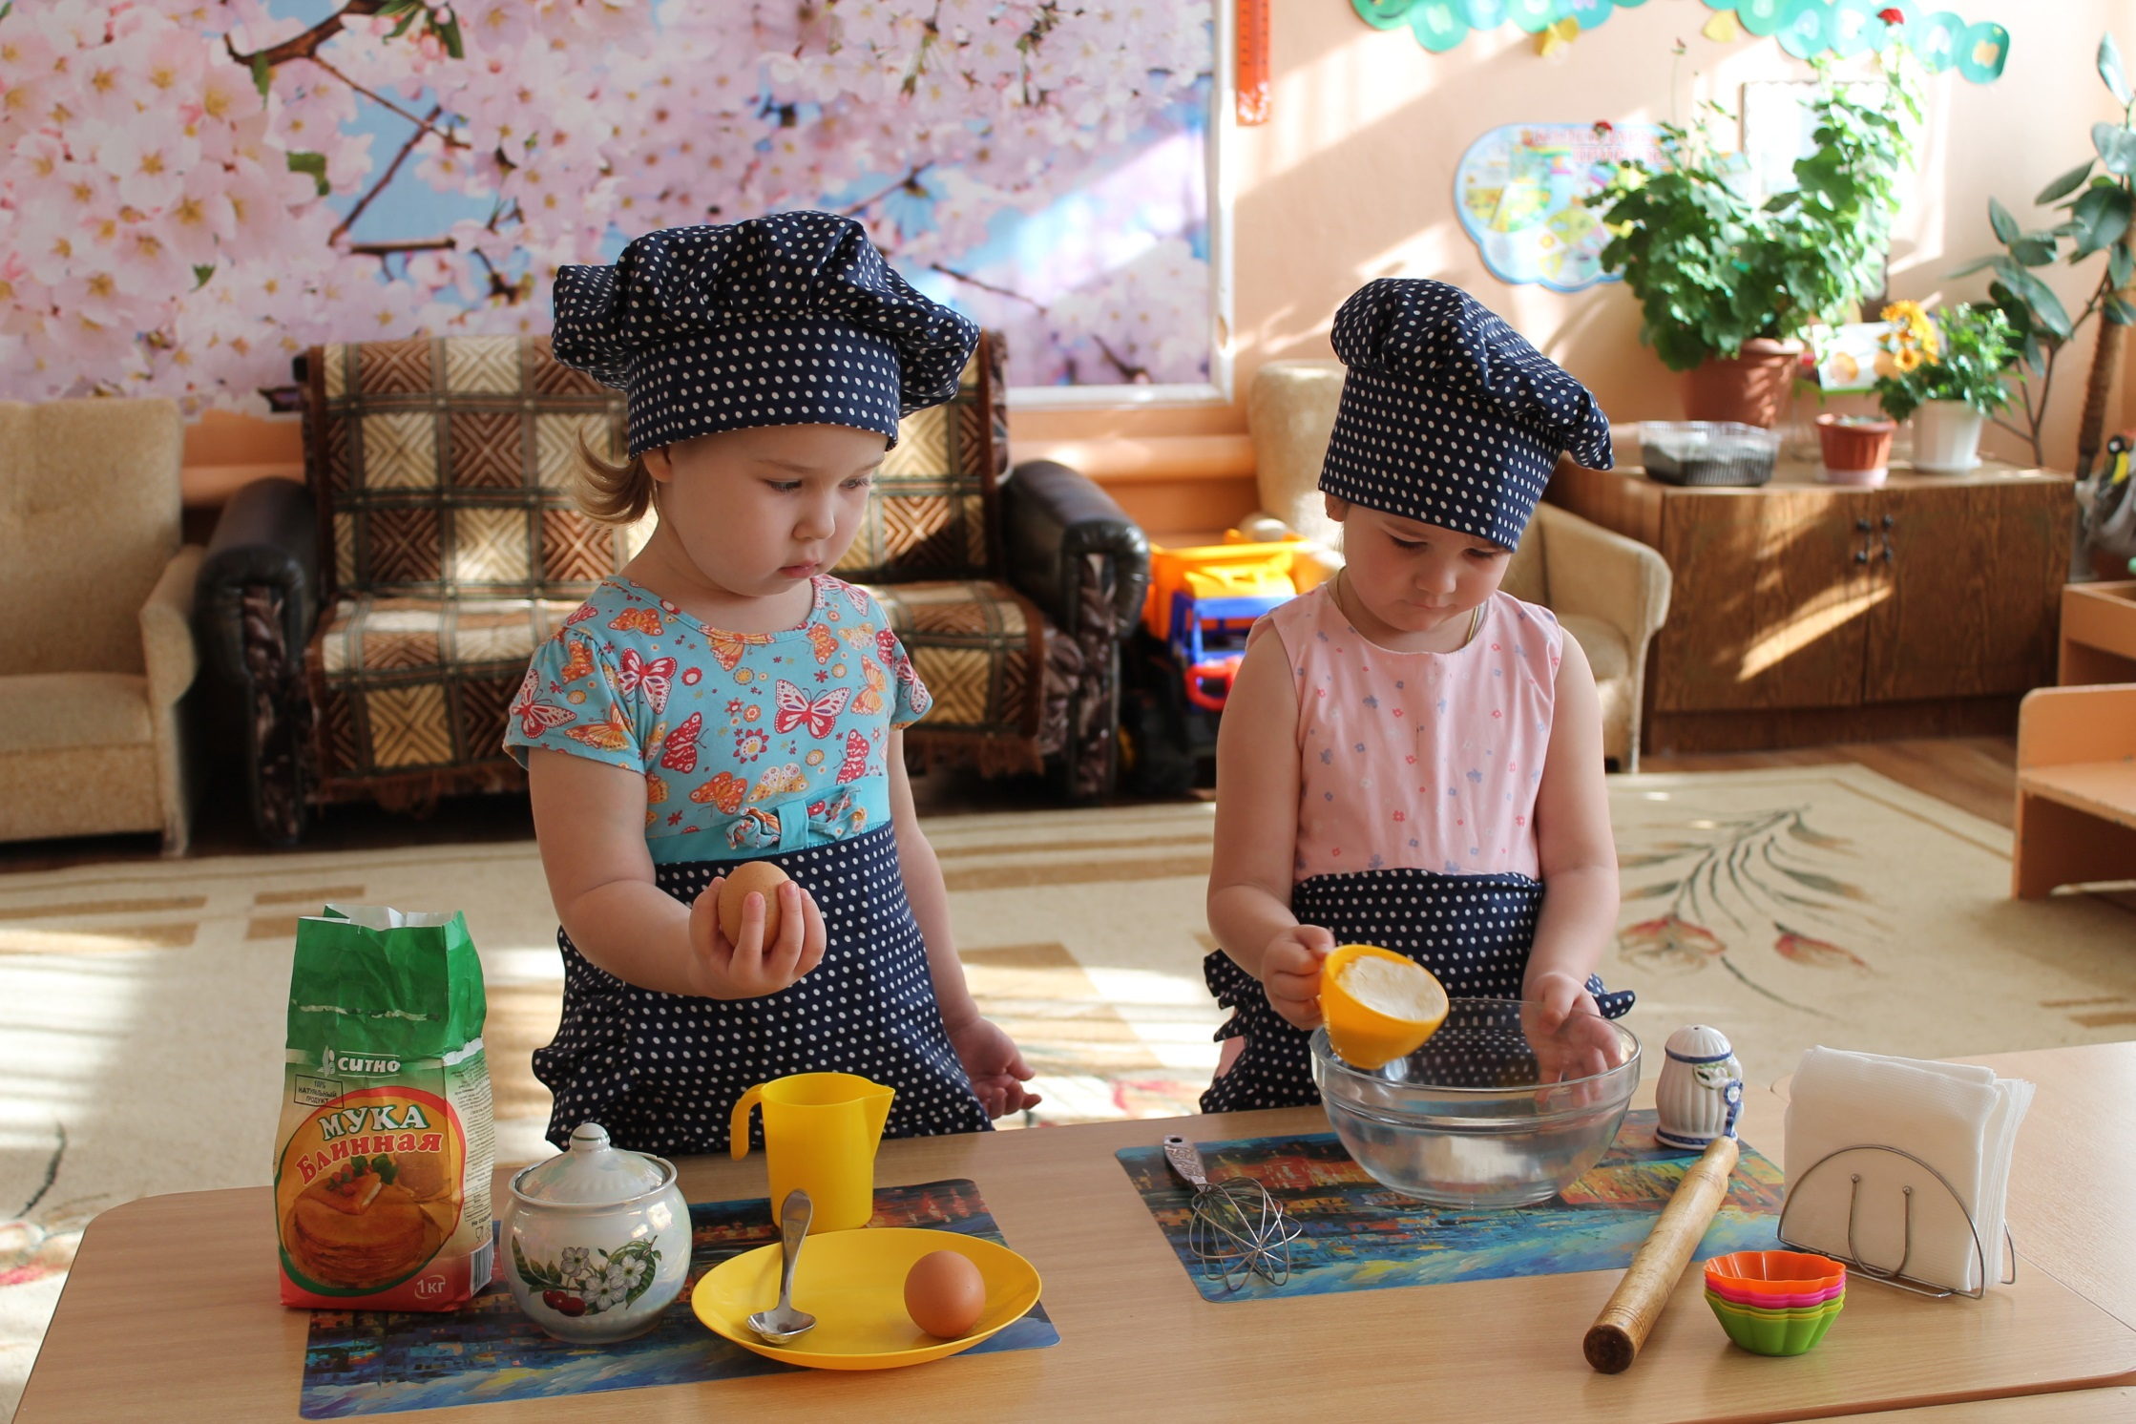
«Печем пирожки для мамы».

Slide 41
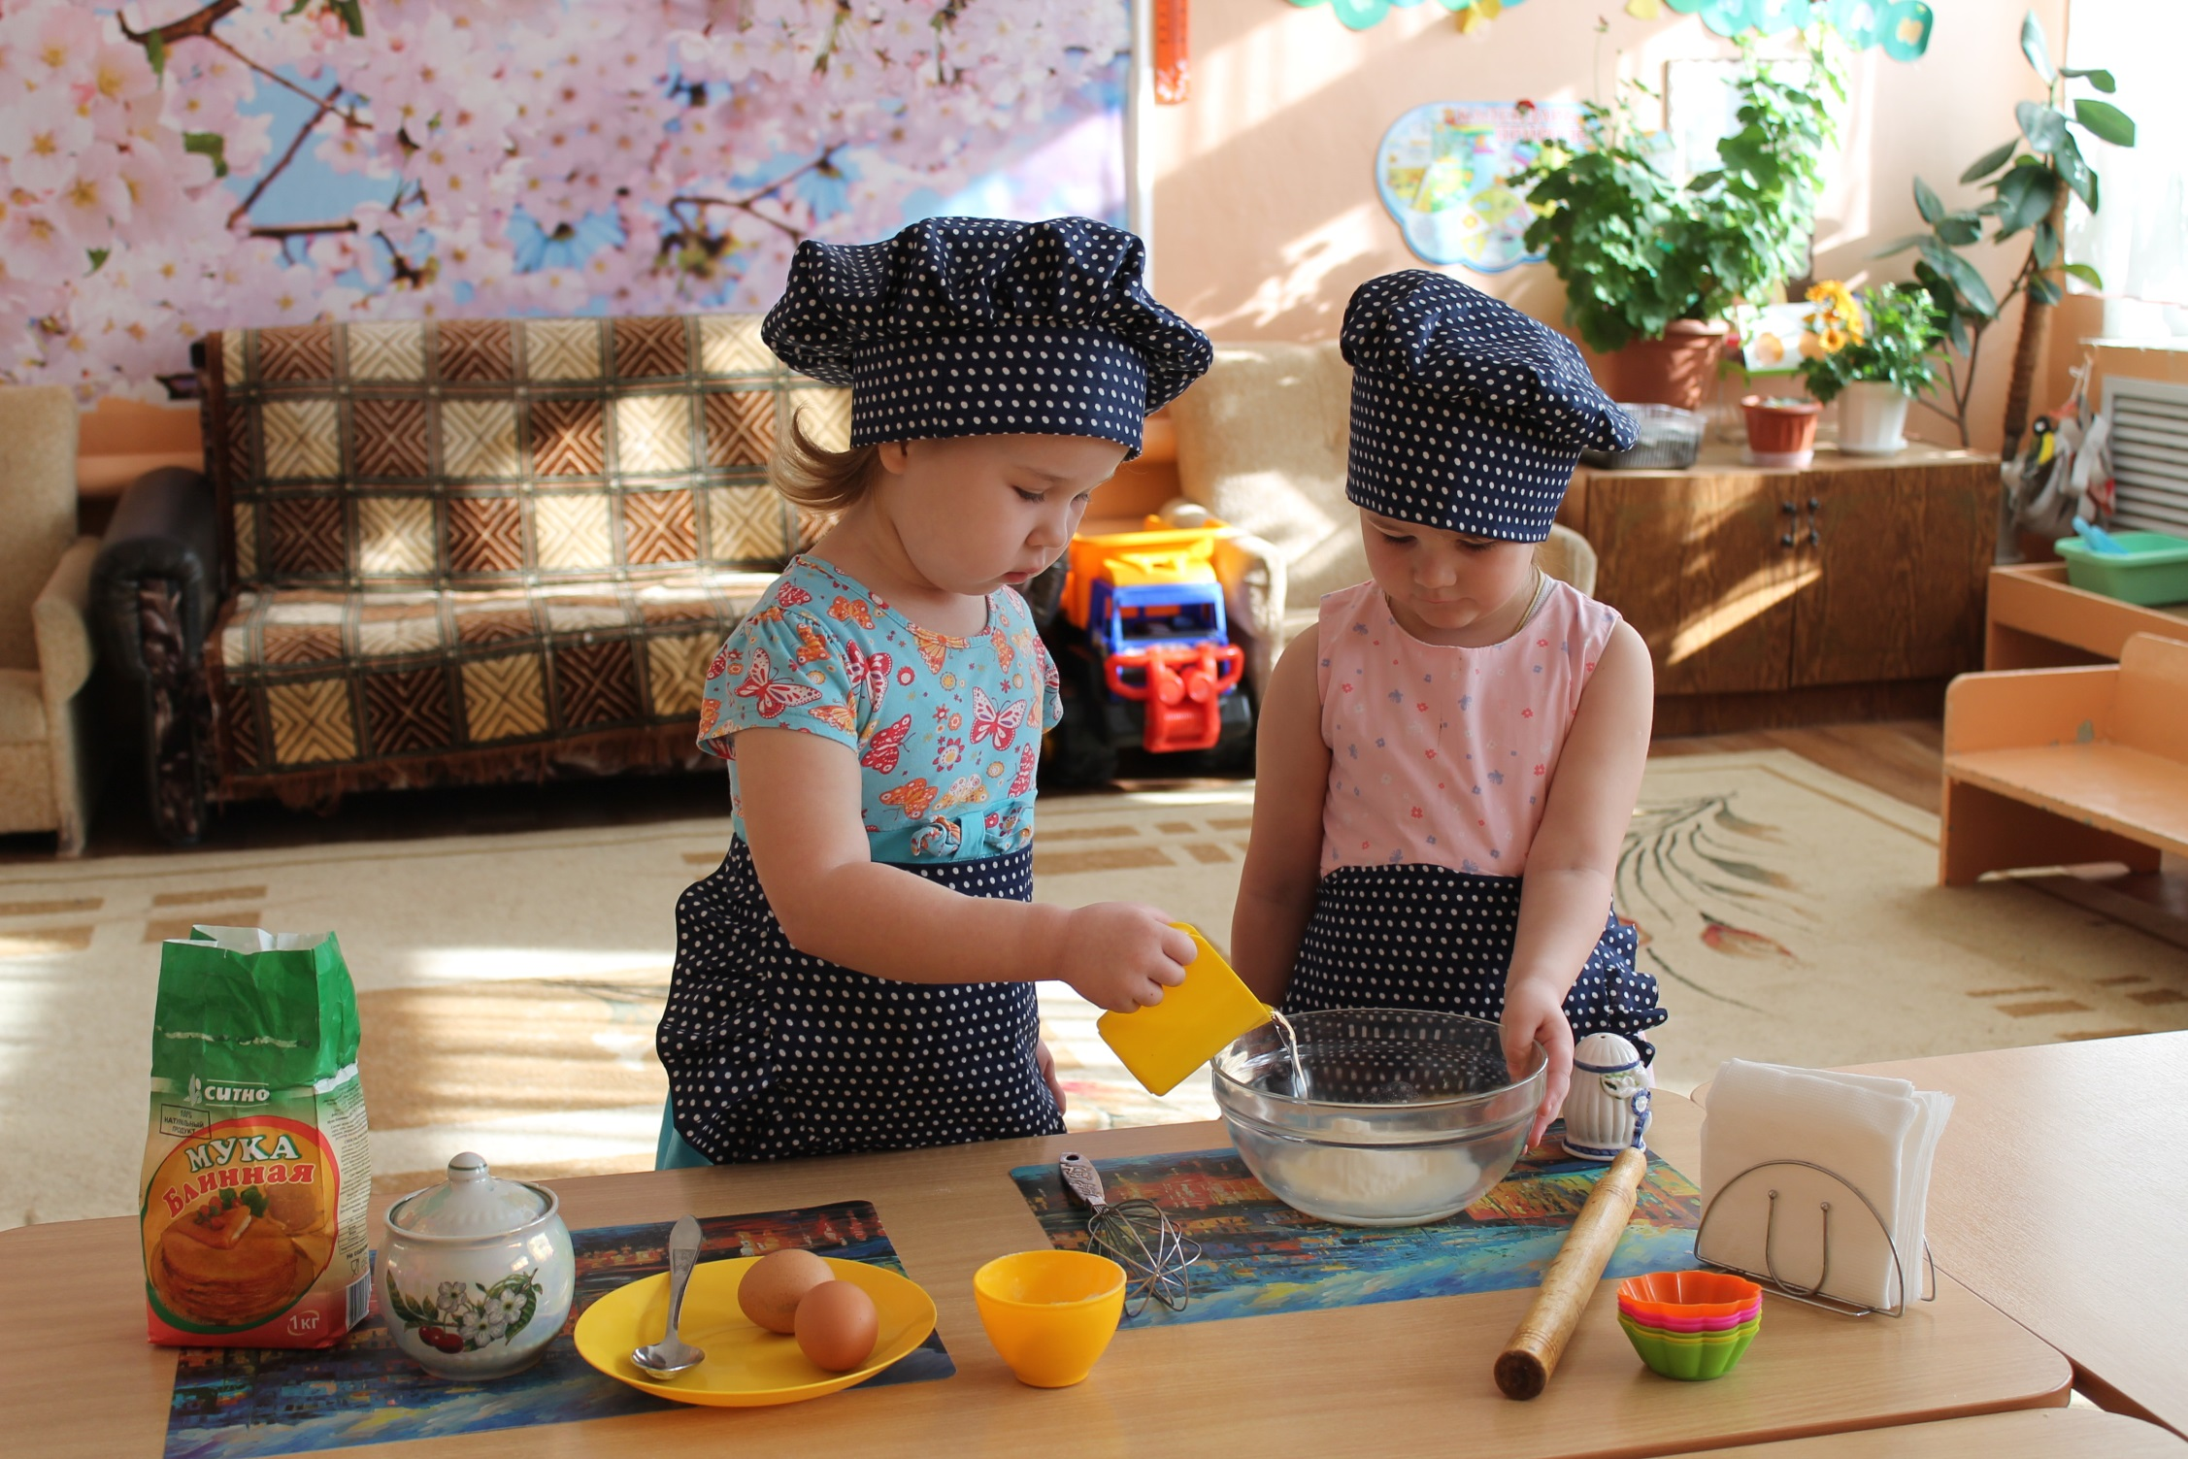

Slide 42
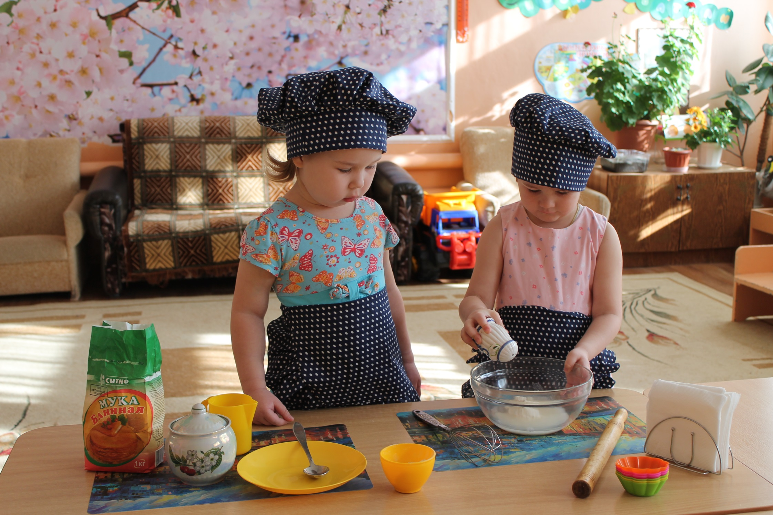

Slide 43
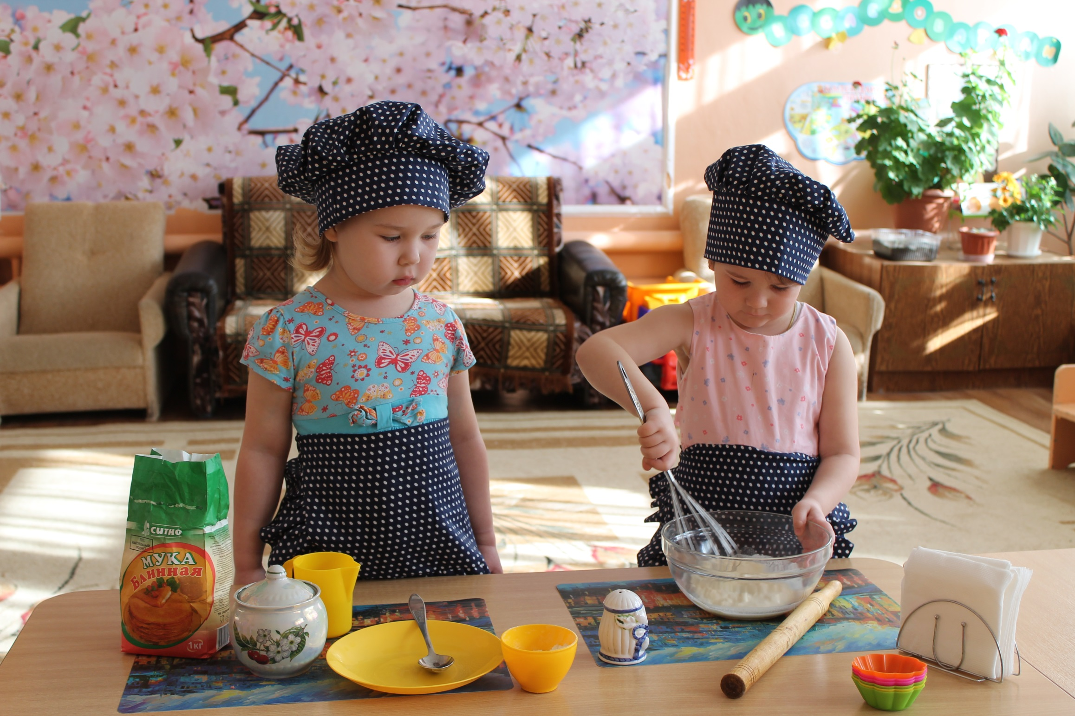

Slide 44
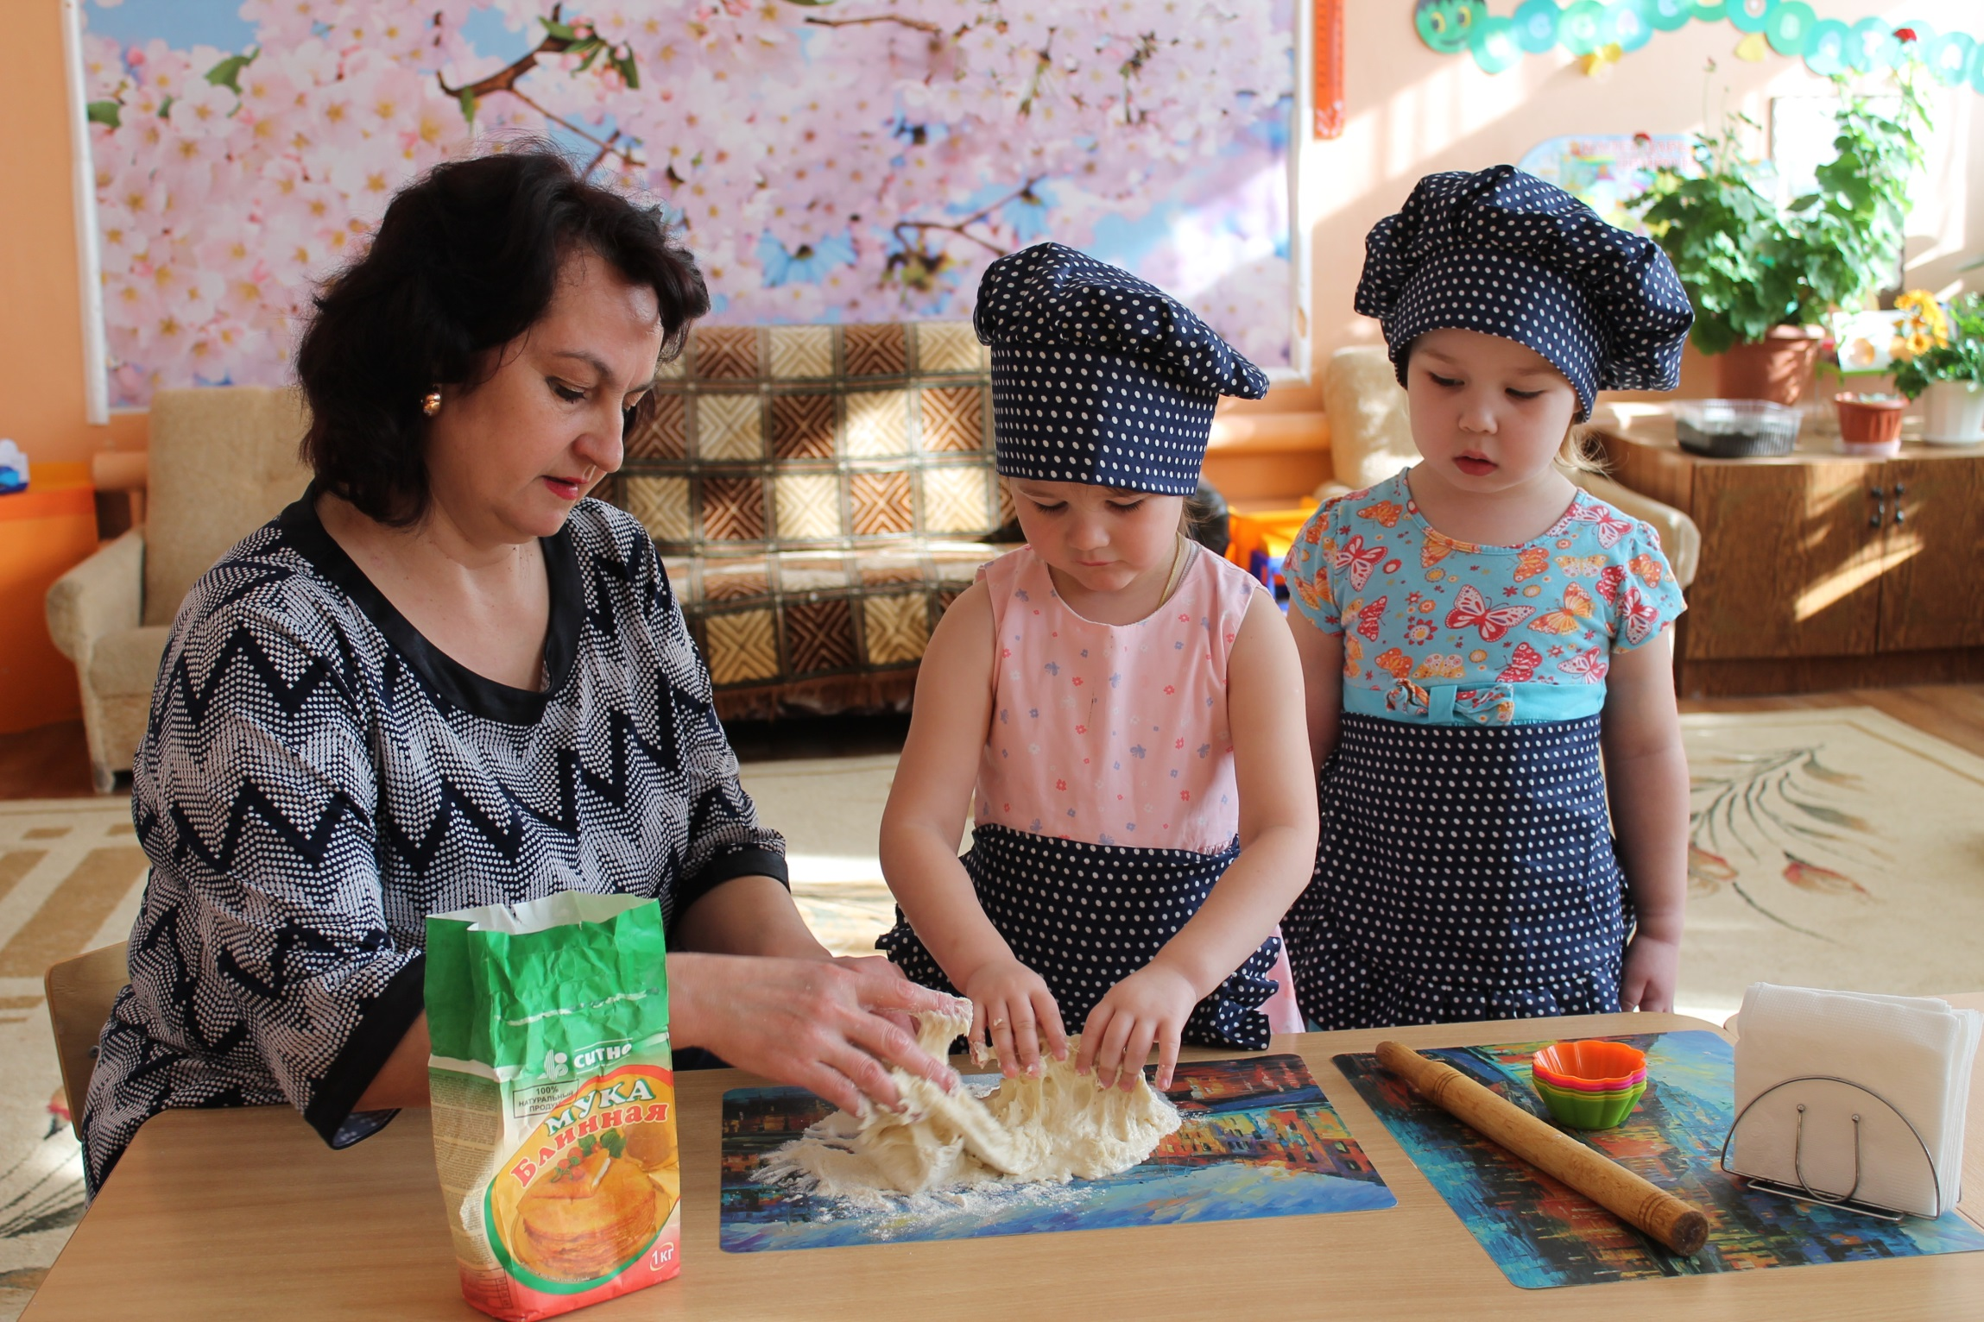

Slide 45
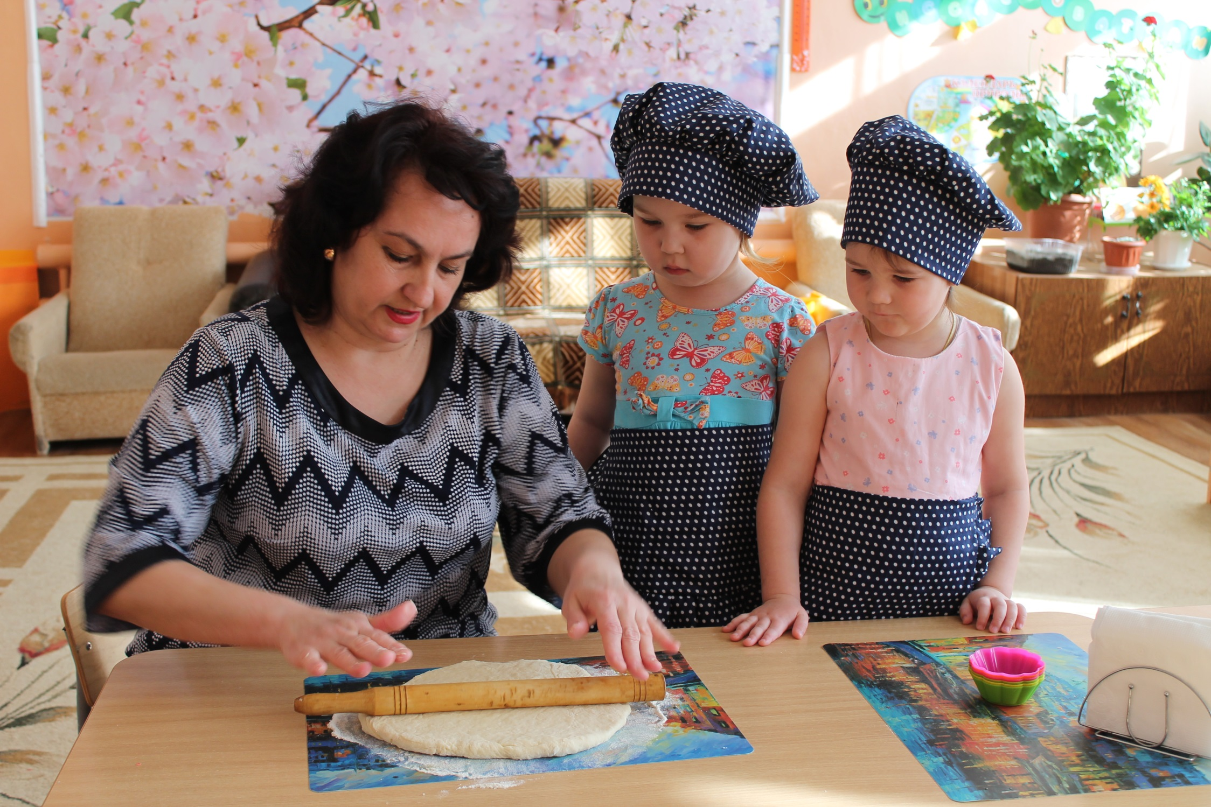

Slide 46
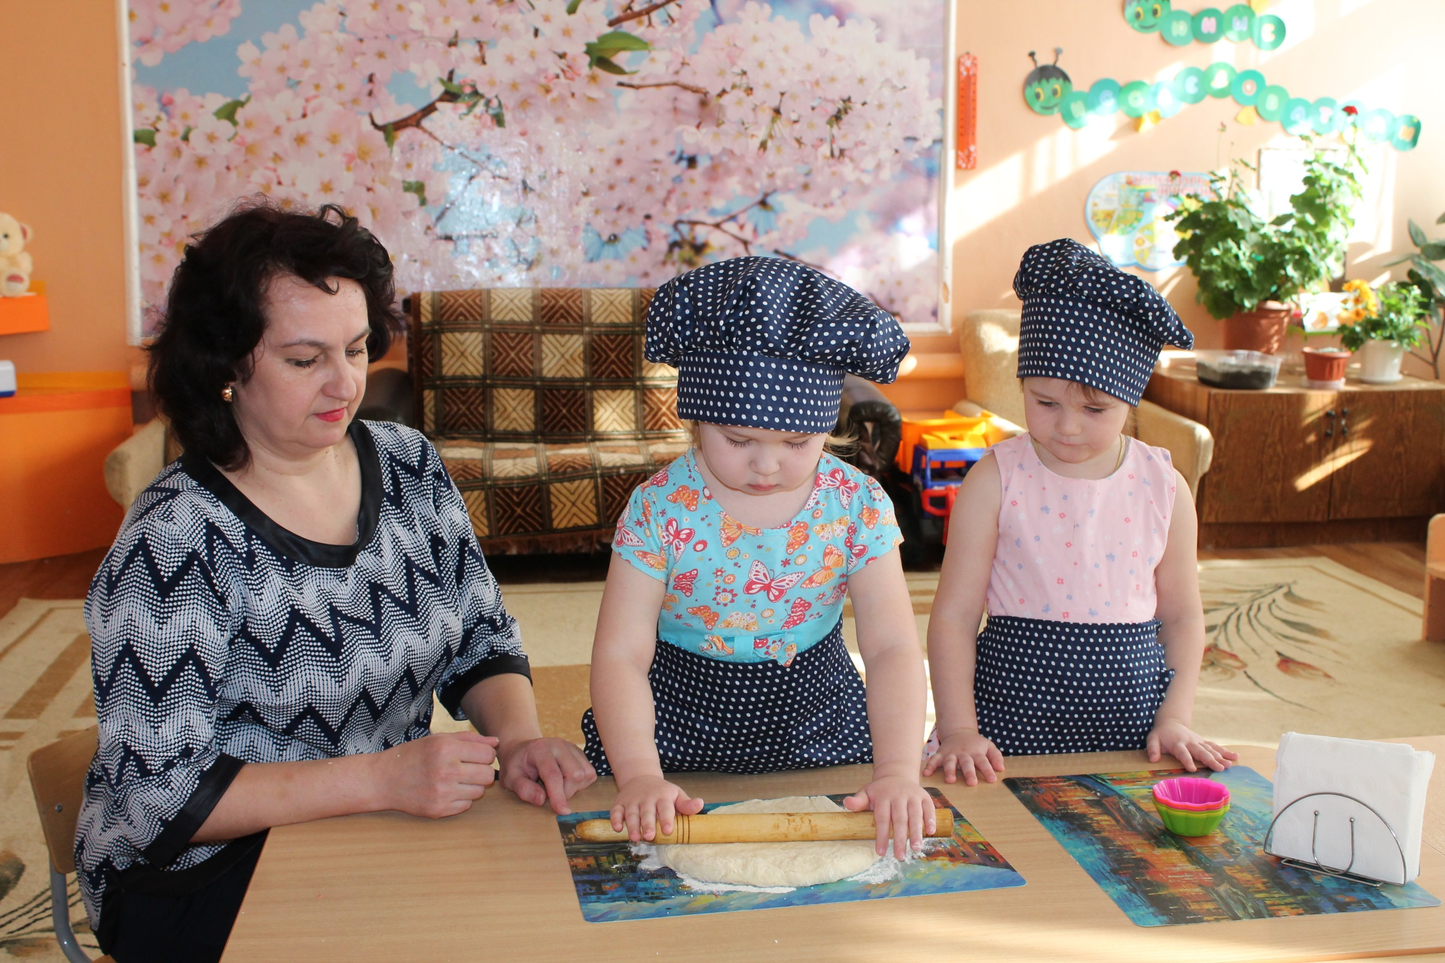

Slide 47
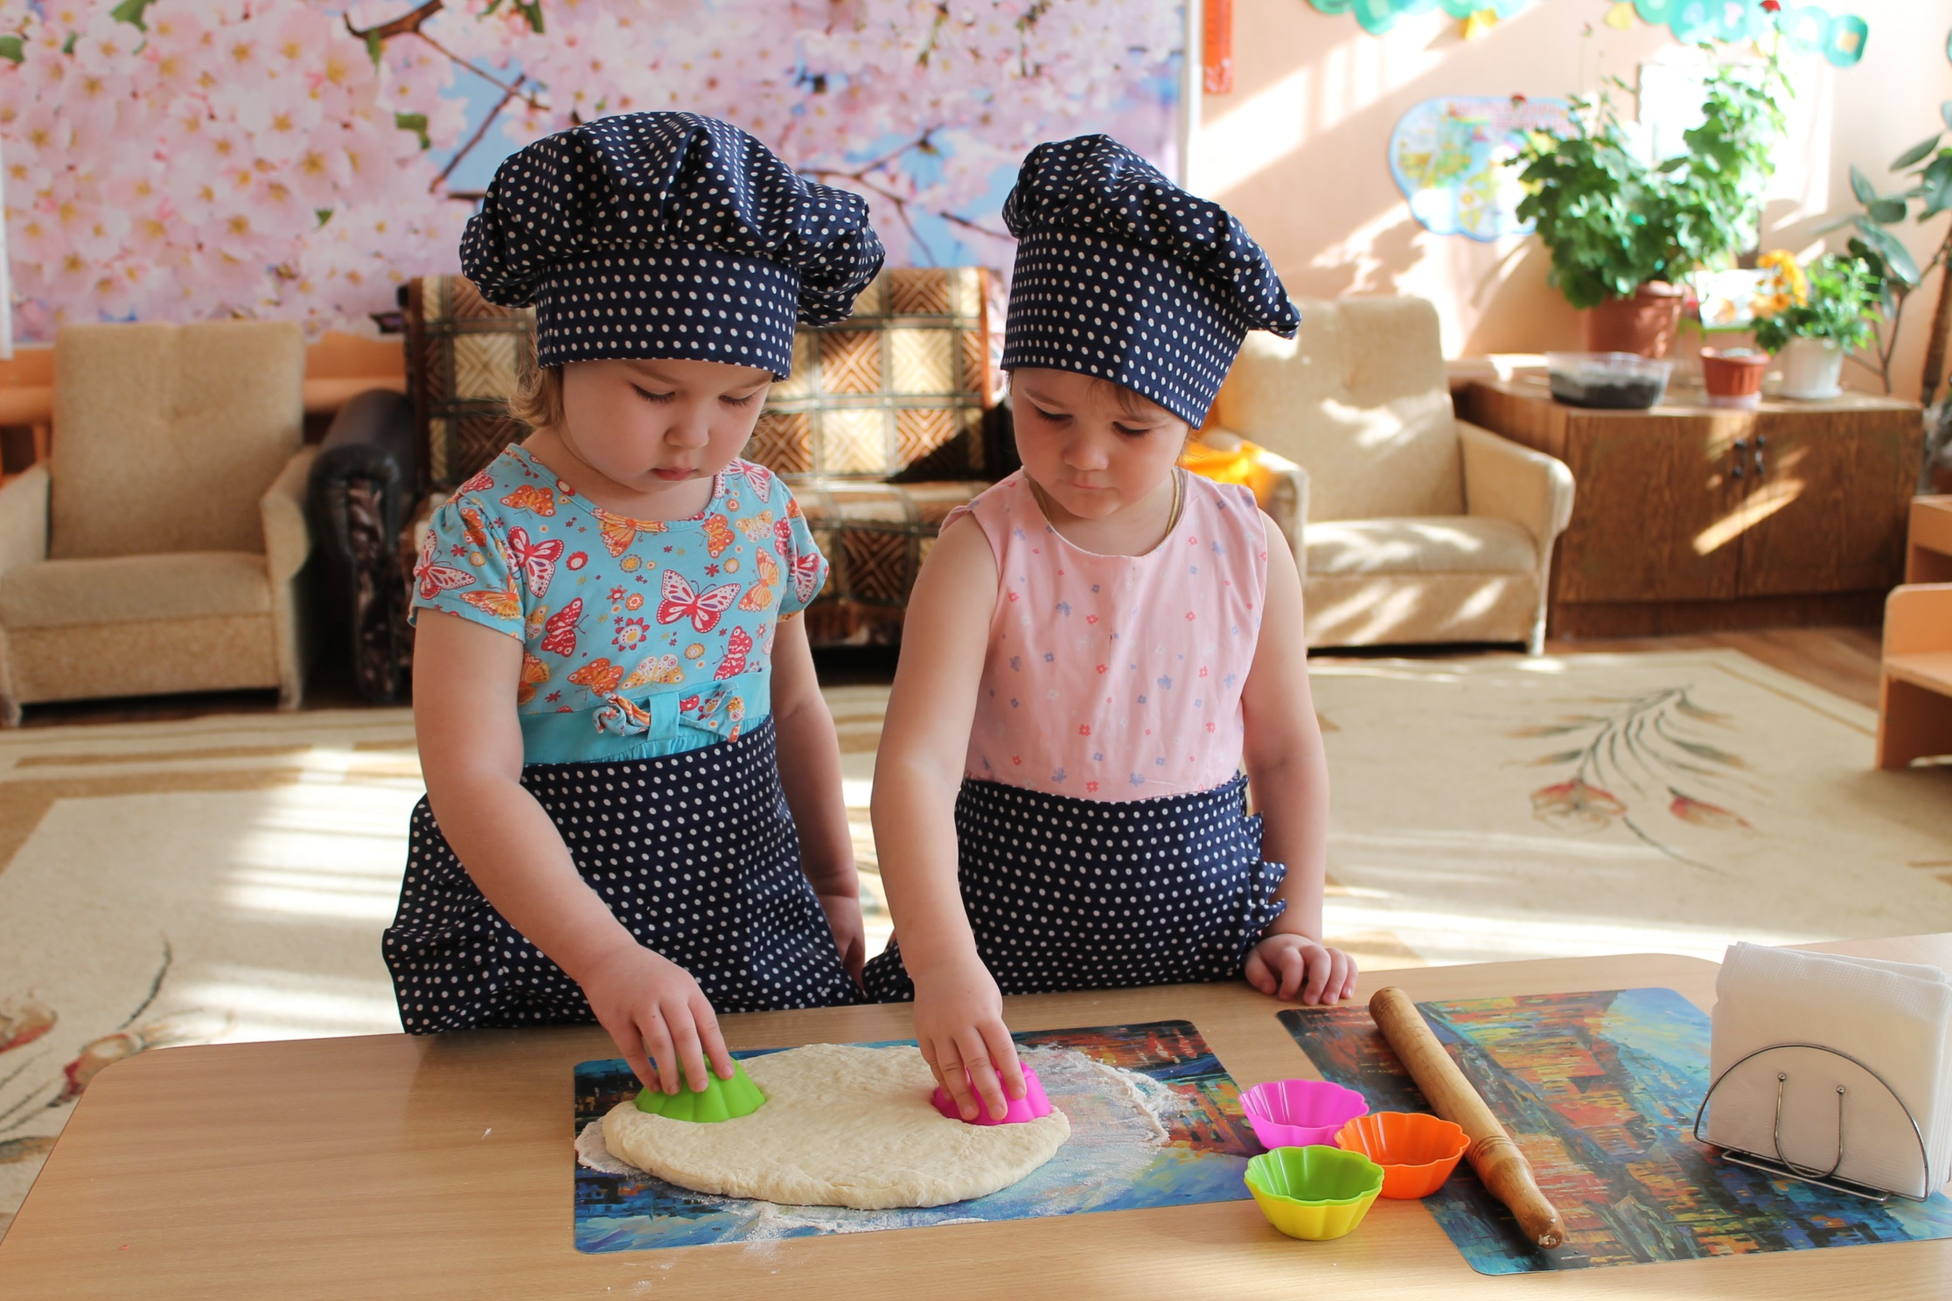

Slide 48
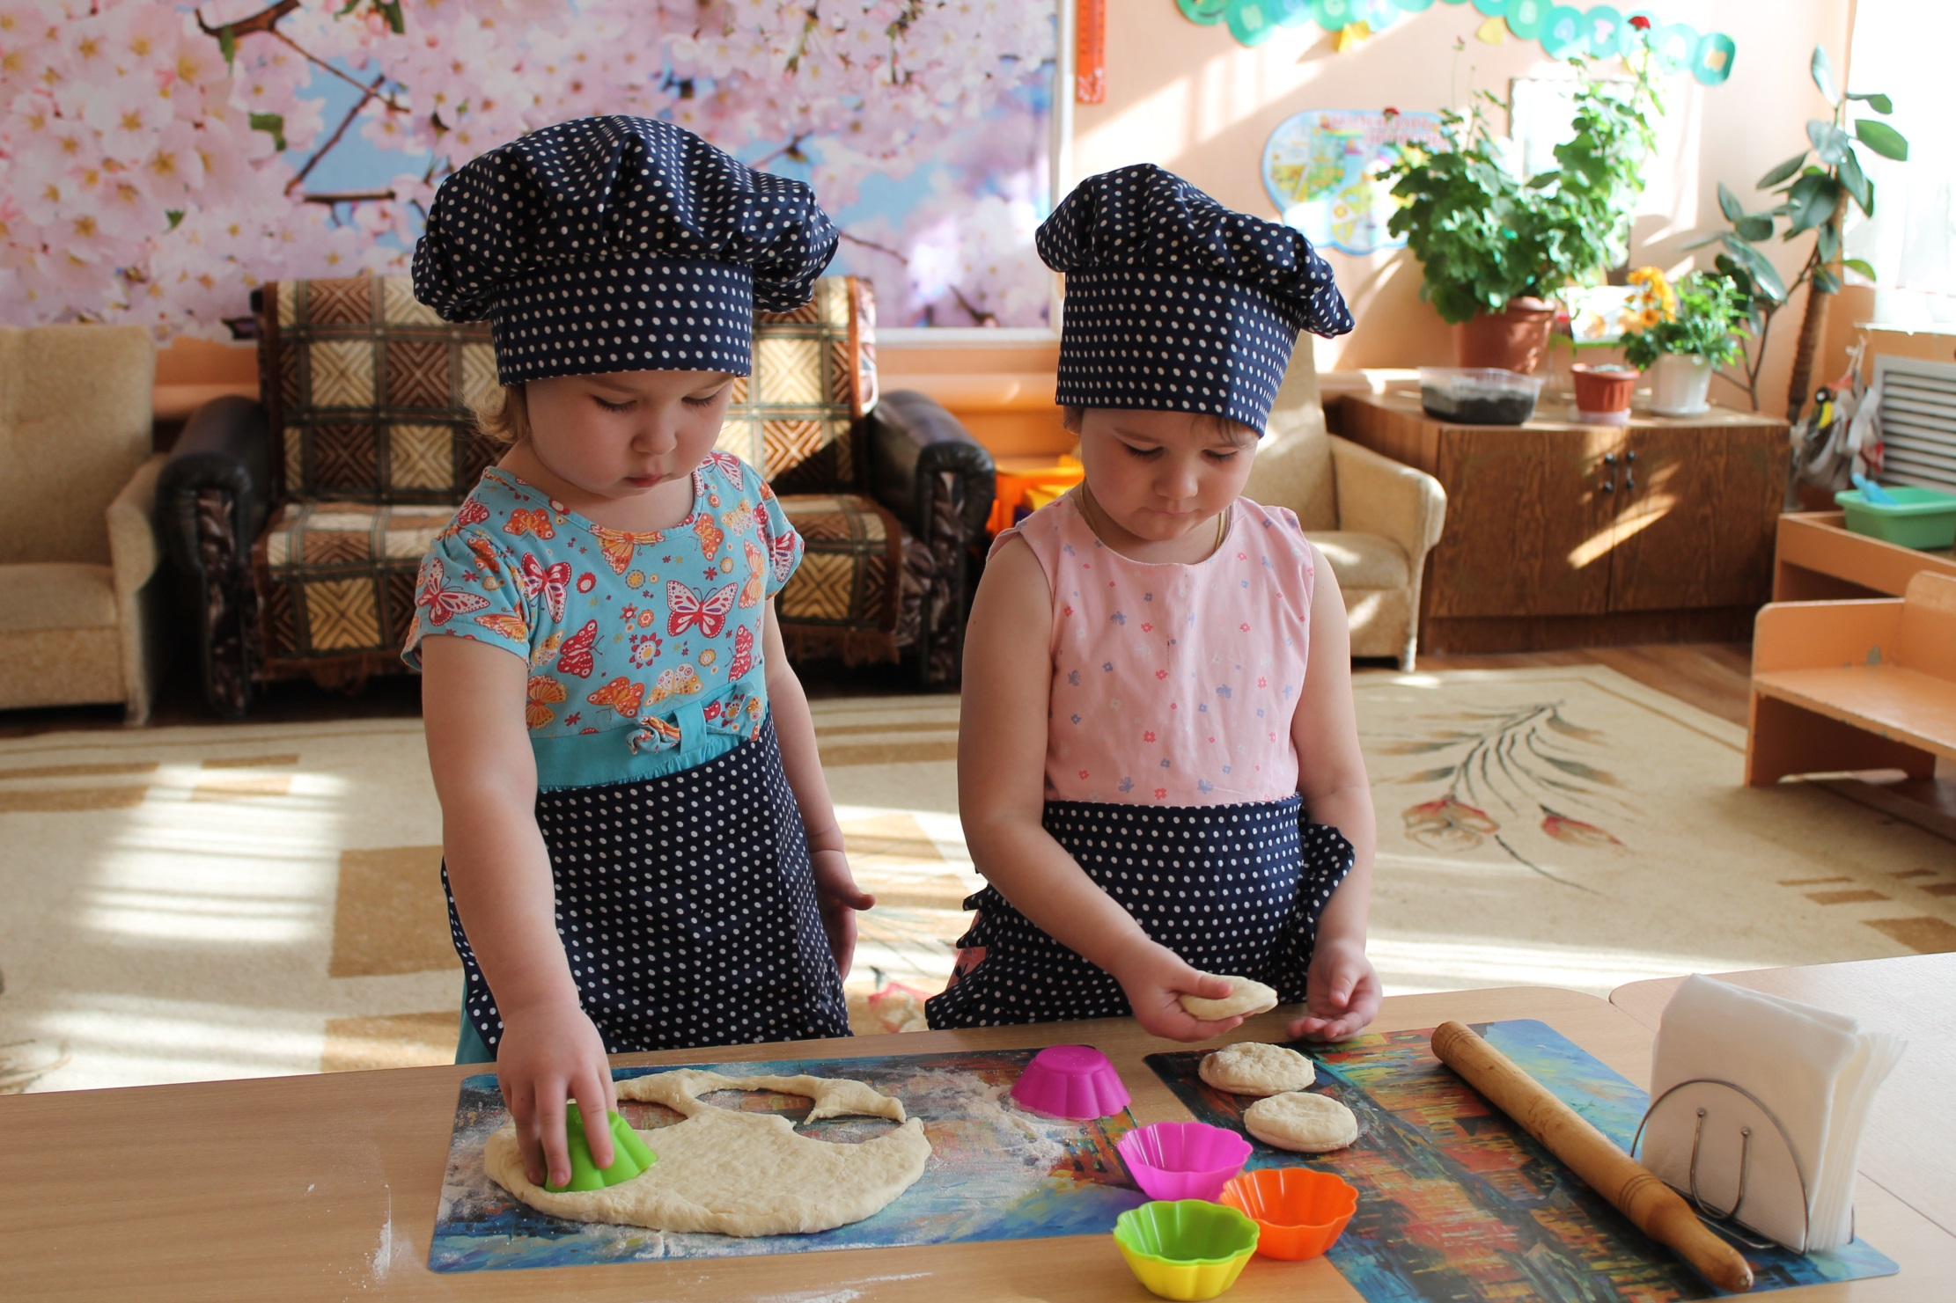

Slide 49
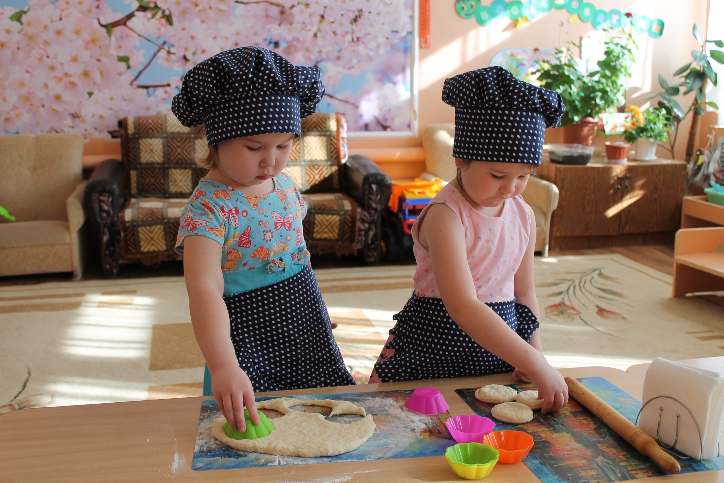

Slide 50
4 ДЕНЬ.
«Подарок для мамы».

Slide 51
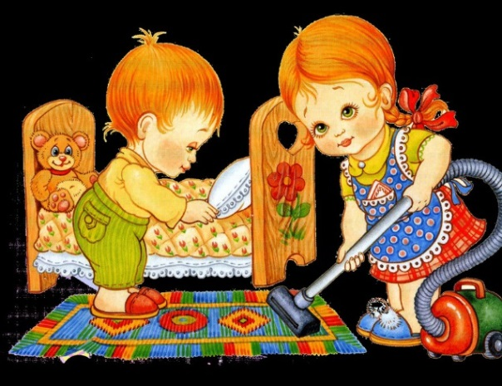
«Подарок для мамы».
Воспитатель: Ребята посмотрите что случилось?
На полу рассыпаны фантики от конфет.
Воспитатель: Кто навел такой беспорядок?
Ответы детей: Это непослушные дети, Маша….
Воспитатель: Ребята, а давайте превратимся в настоящих маминых помощников и наведем порядок.
Ответы детей: Да, давайте!
Воспитатель: Как вы думаете, с чего же нам начать? (Фиксация затруднения в деятельности детей).
Ответы детей: Сначала нужно навести порядок в кукольной комнате, и собрать бумажки…
Воспитатель: Начнем с генеральной уборки. Вы согласны?
Ответы детей: Да.
Воспитатель дает поручения детям (пропылесосить, расставить игрушки на полки, выстирать, выгладить и аккуратно сложить кукольную одежду; заправить кроватку). Хвалит детей.

Slide 52
Воспитатель: Да ребята, вы настоящие помощники. А давайте сделаем для наших мам сюрприз!
Воспитатель: Мы подарок маме покупать не станем. Приготовим сами своими руками.
Воспитатель: Посмотрите, какой замечательный подарок я сделала своей мамочке (показ образца «Чашечка для чая»). У вас на столе в тарелочках тоже есть детали красивой чашечки.
Во время аппликации закрепляем геометрические фигуры, цвет, размеры наклеиваемых деталей.

Slide 53
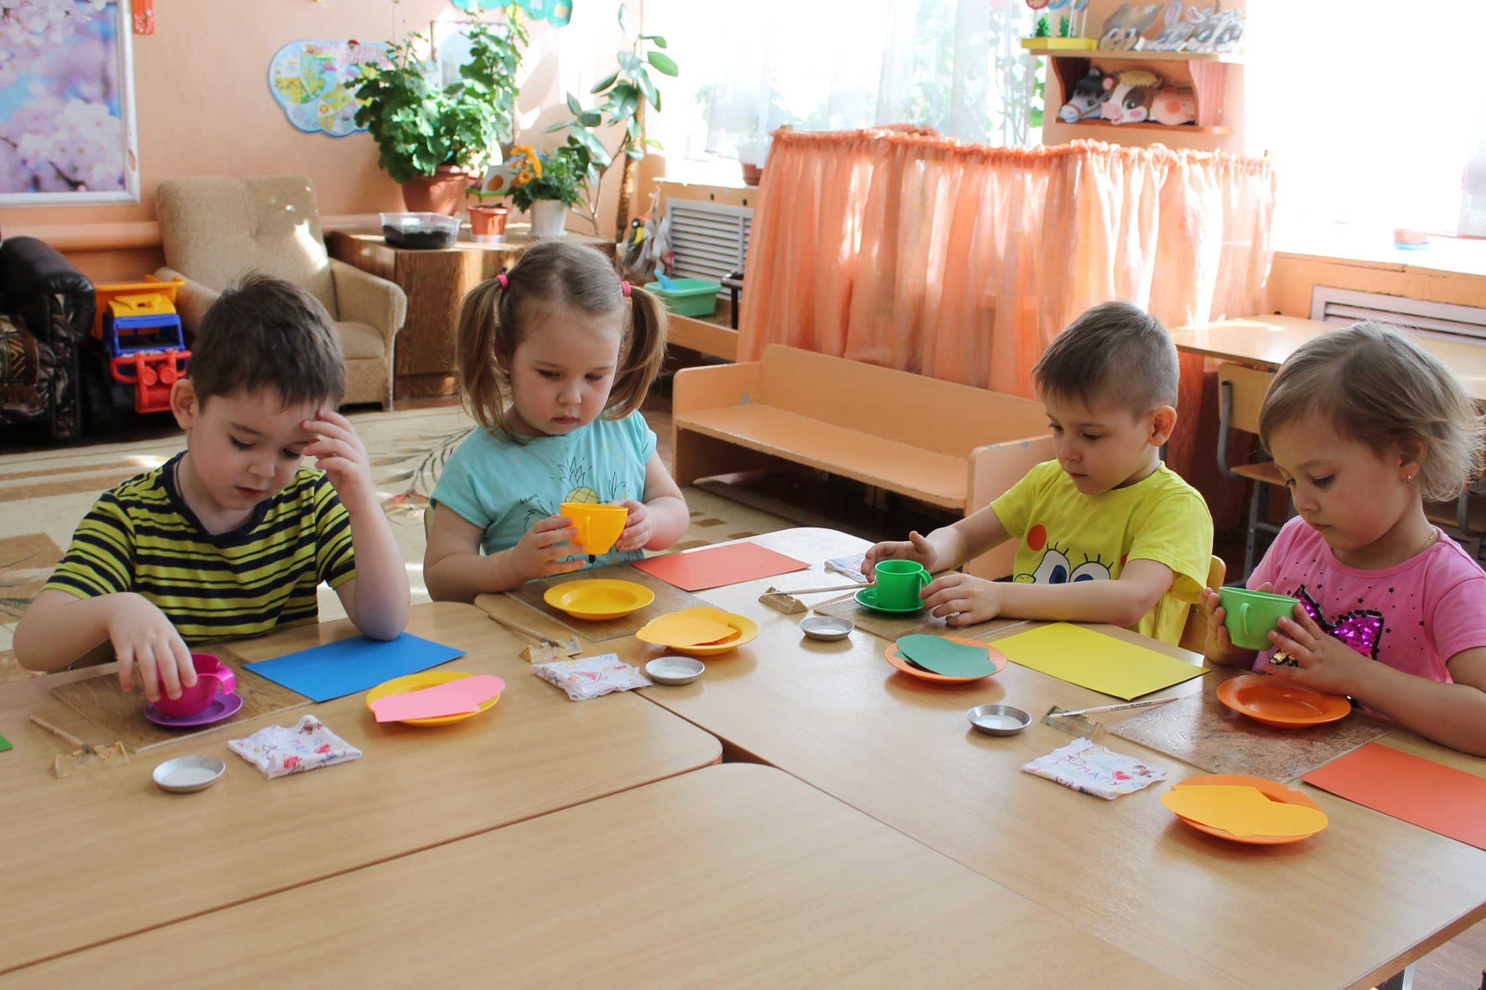
Подарок для мамы
Аппликация «Чашечка для чая».

Slide 54
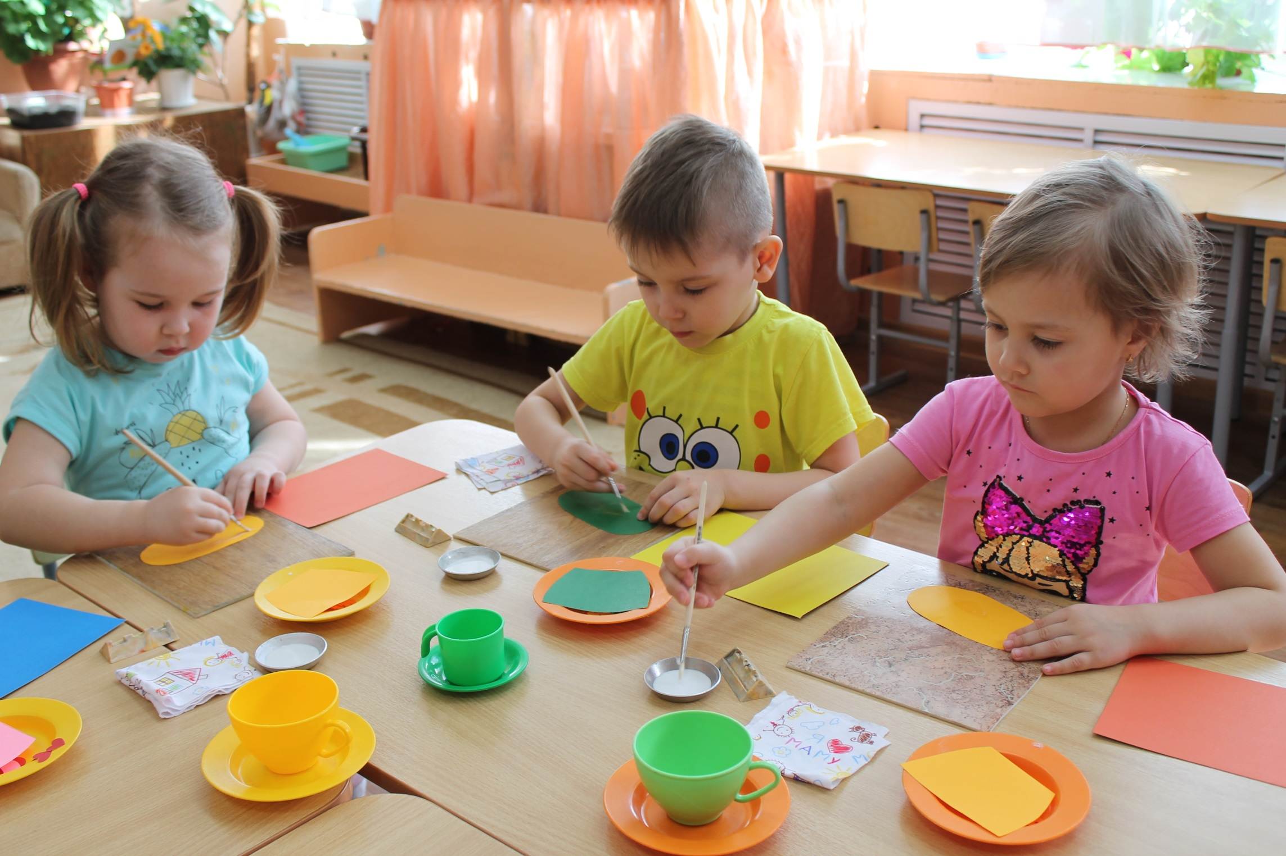

Slide 55
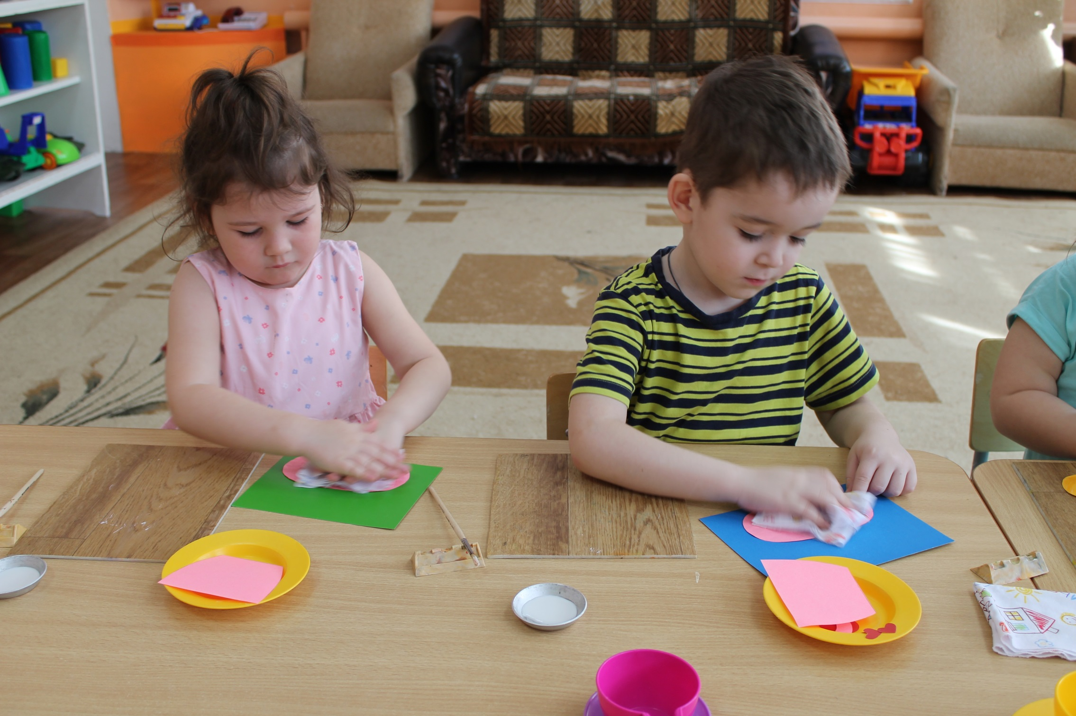

Slide 56
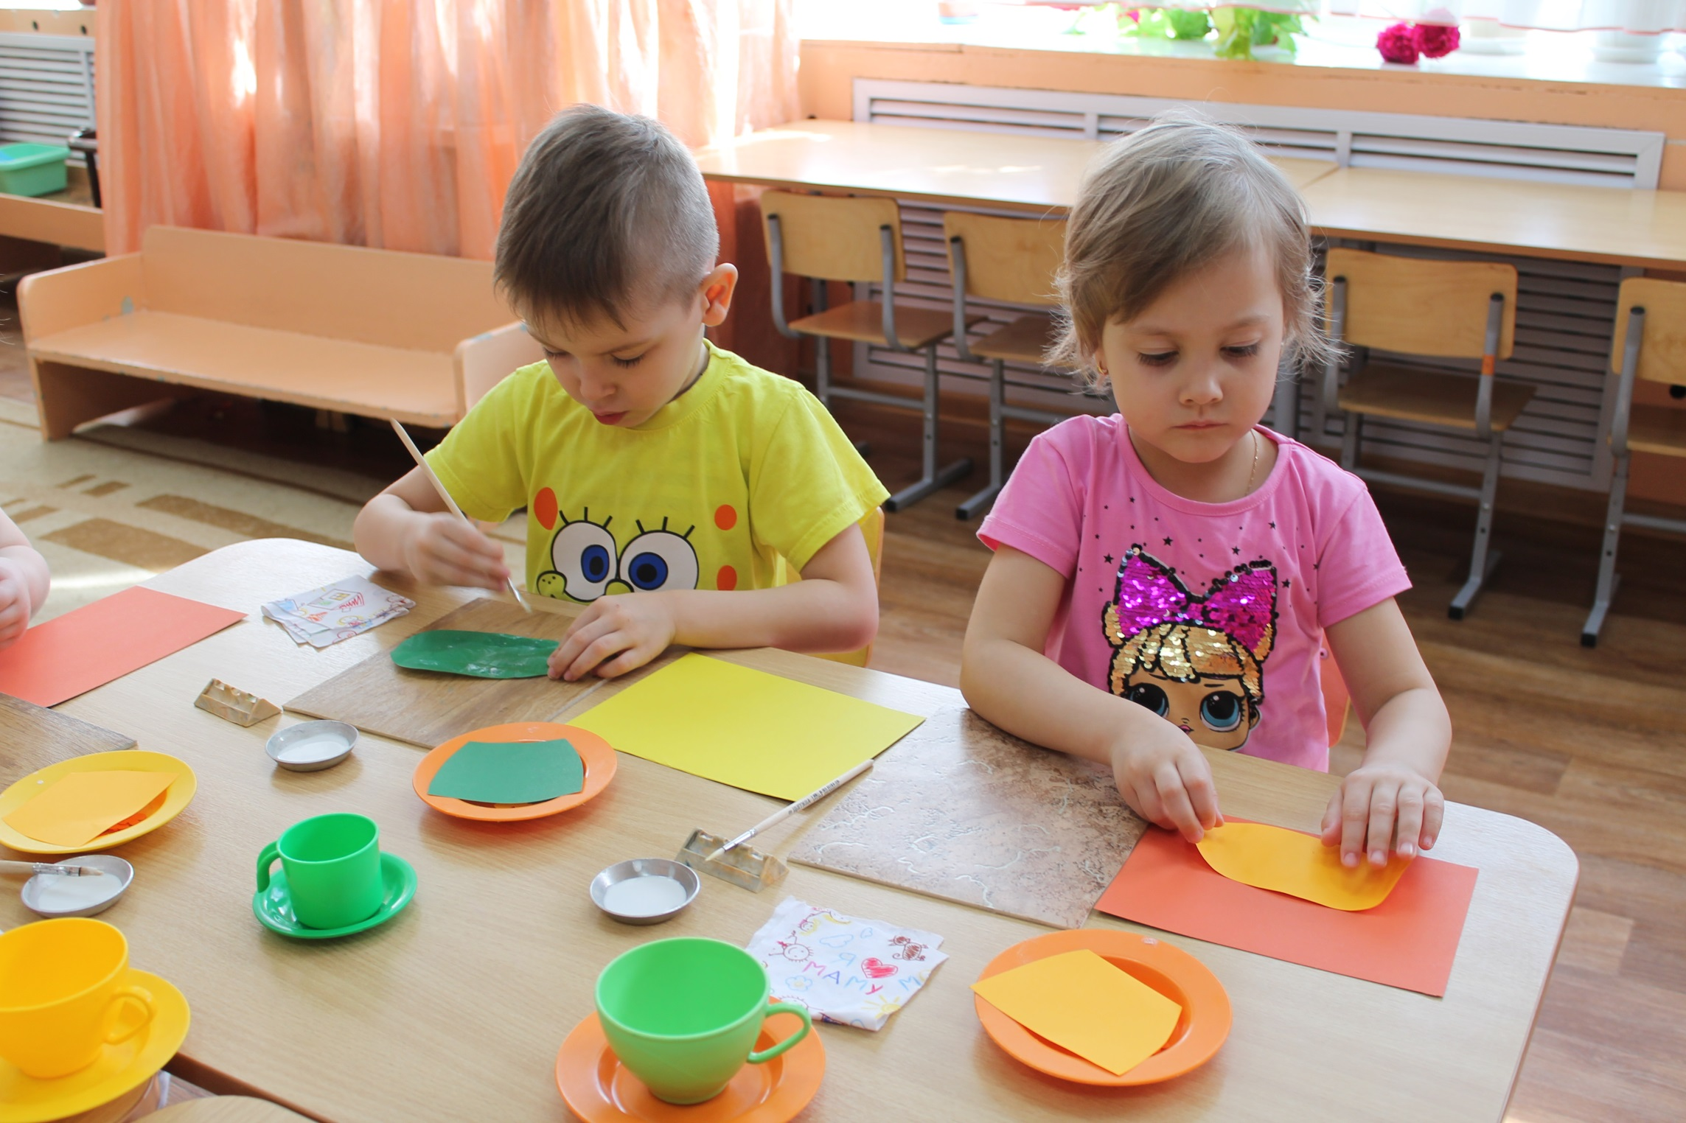

Slide 57
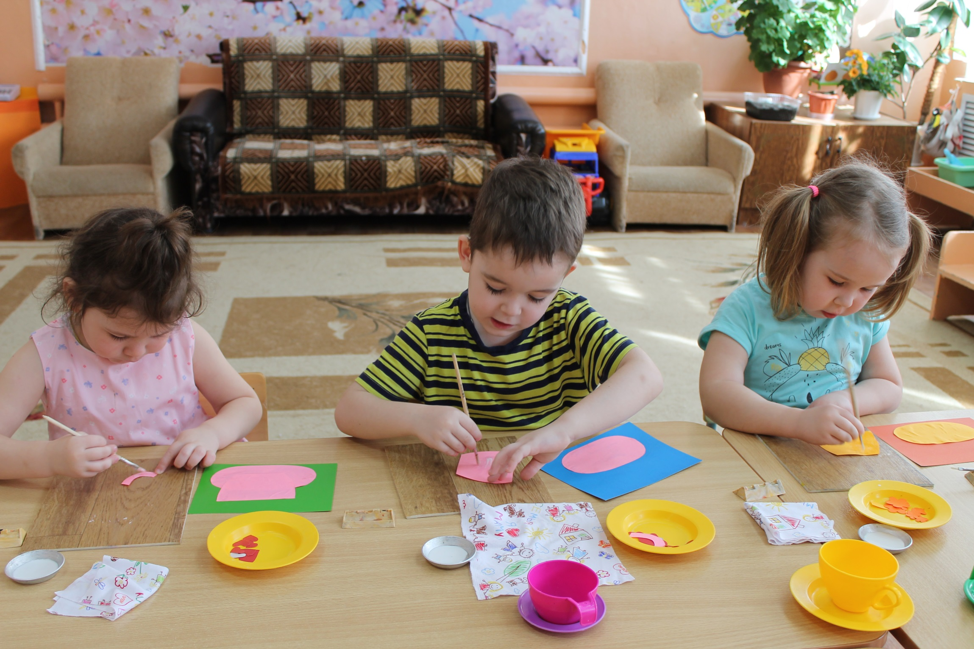

Slide 58
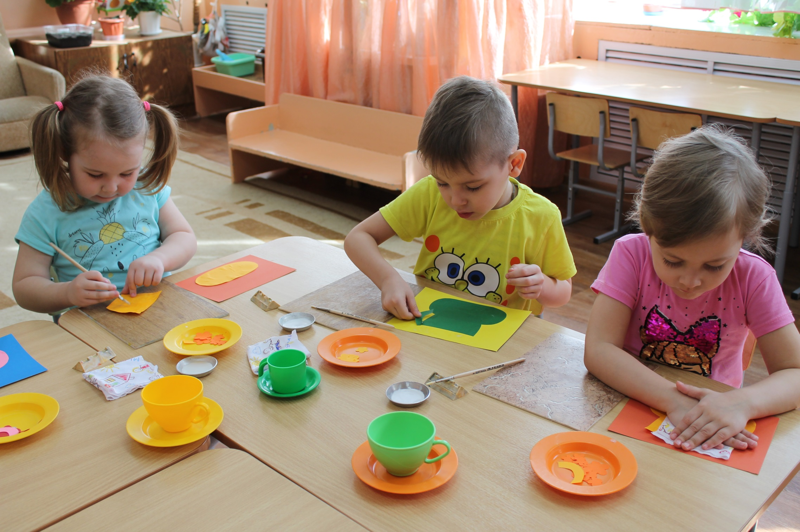

Slide 59
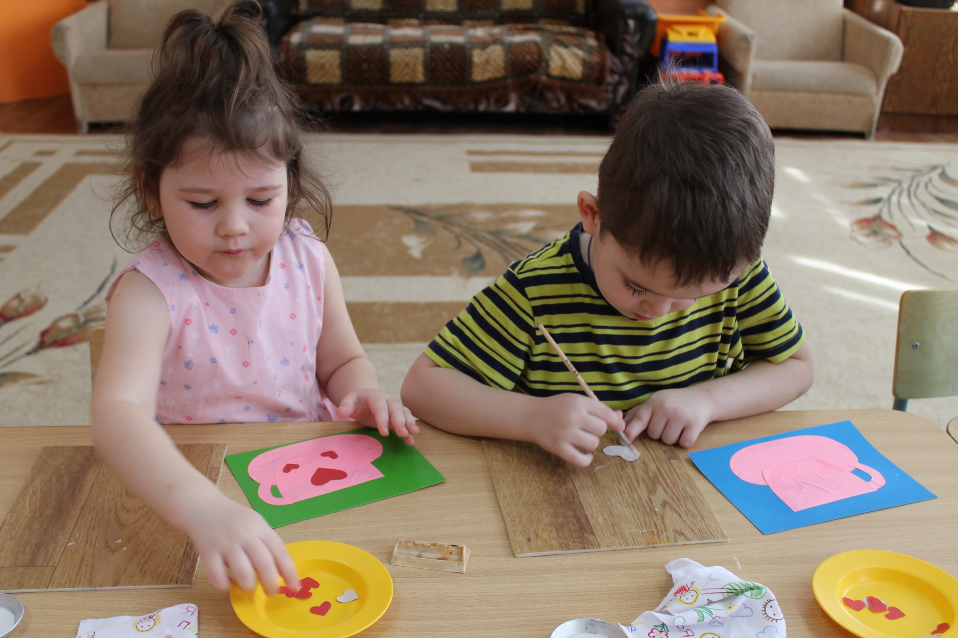

Slide 60
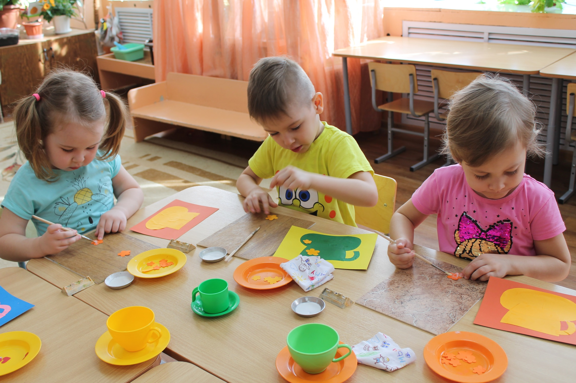

Slide 61
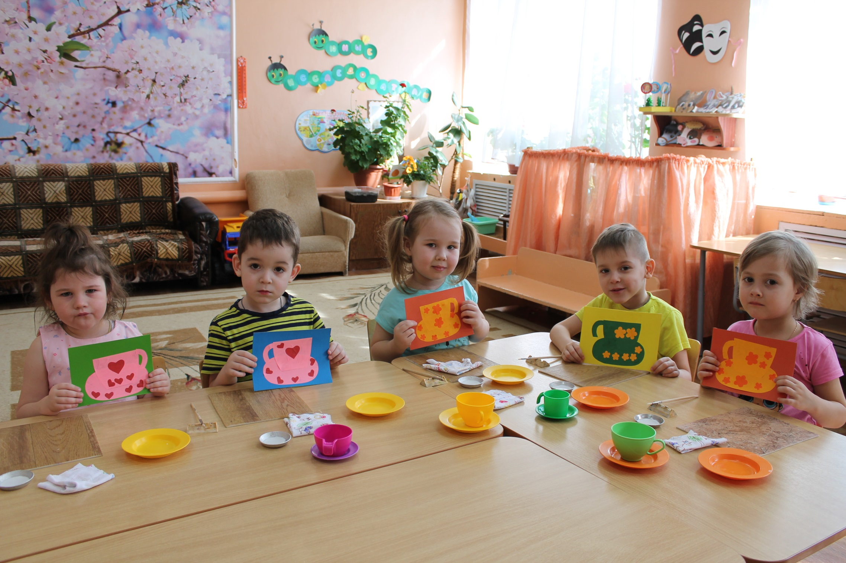

Slide 62
5 день
«Угостим маму».

Slide 63
«Угостим маму».
Воспитатель: Сегодня к нам гости Мамочки придут. Когда Мамочки придёт, какое вежливое слово мы скажем ей?
Ответы детей: Здравствуй, привет…
Воспитатель: Пойдёмте накрывать стол для наших Мам.
На стол мы постелем скатерть. Андрей, что возьмём мы из шкафа?
Ответы детей: Чайную посуду.
Воспитатель: А где же наша салфетница? (Спасибо Аня). Чашки есть, а где чайник (Молодец Вика).
Воспитатель: Для встречи с мамами мы всё приготовили, у нас согрет чайник, накрыт стол.
Дети накрывают стол, приглашают маму, угощают печеньем.
Воспитатель: Вот и закончилось наше чаепитие. Ребята давайте вместе уберем со стола и помоем посуду, как настоящие мамины помощники.
Воспитатель: Милые мамочки ребята для вас приготовили сюрприз.
Дети вручаю подарки для мам «Чашка».

Slide 64
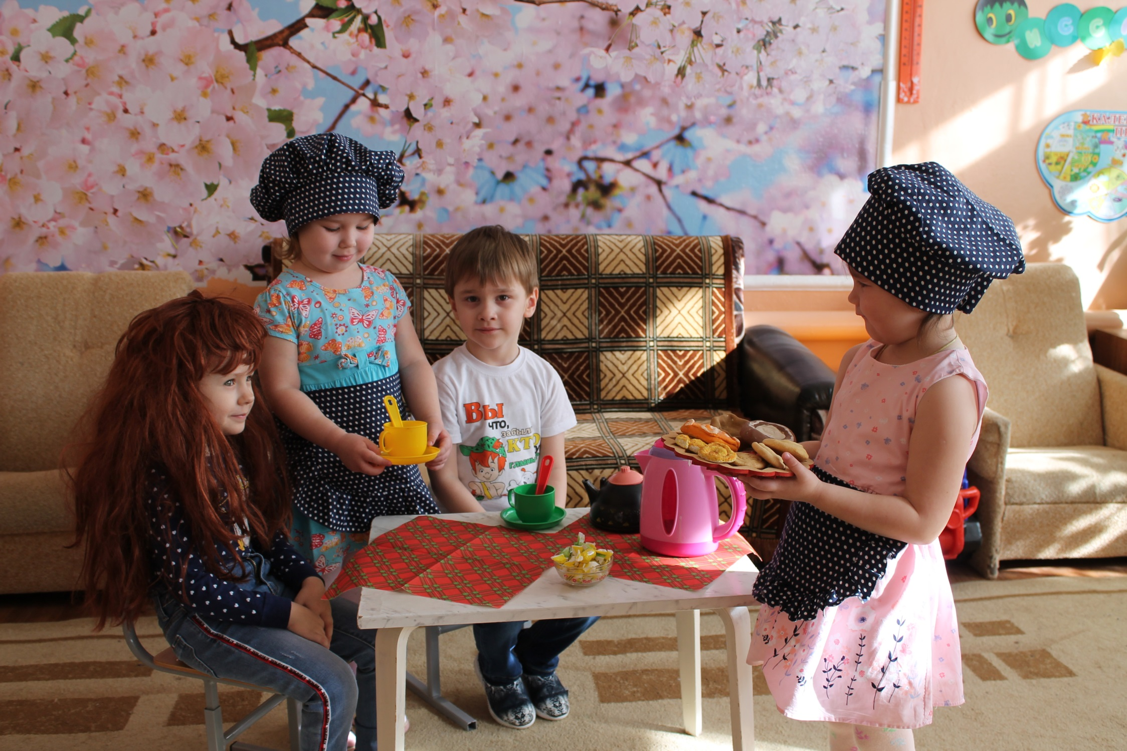
Сюжет: «Угостим маму».

Slide 65
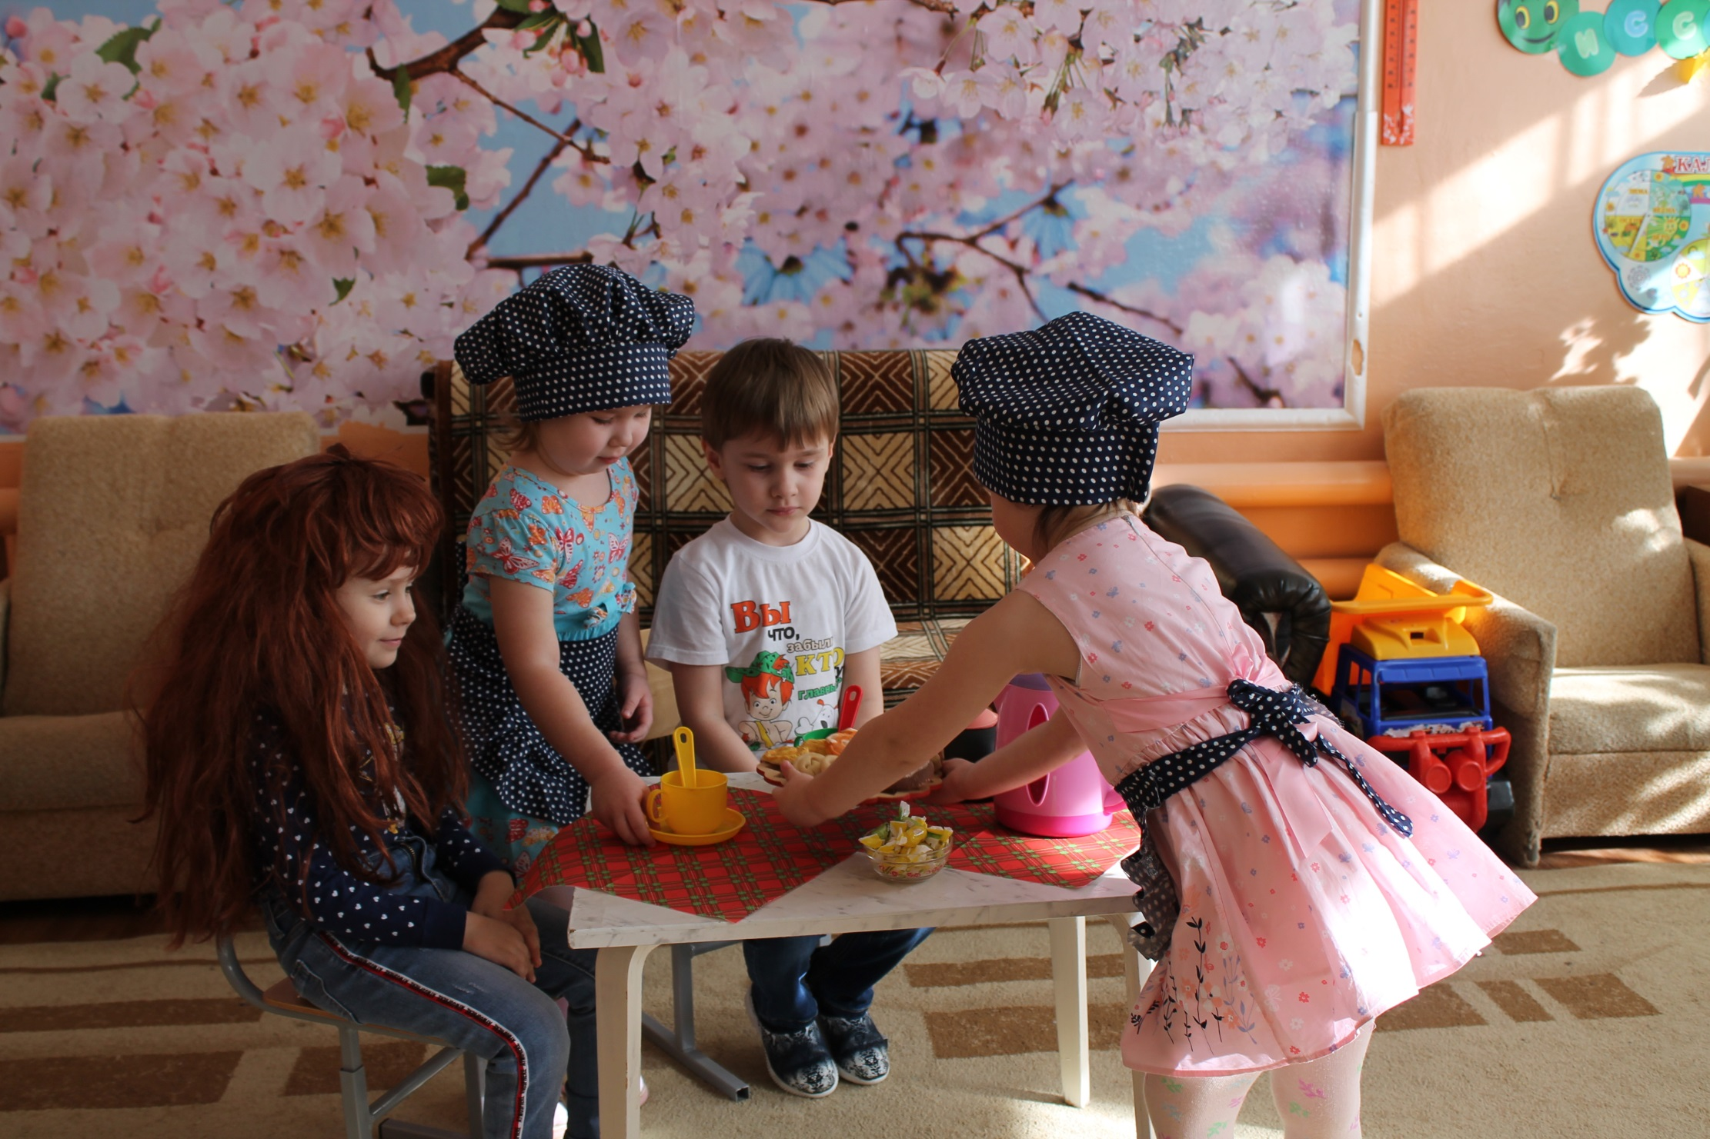

Slide 66
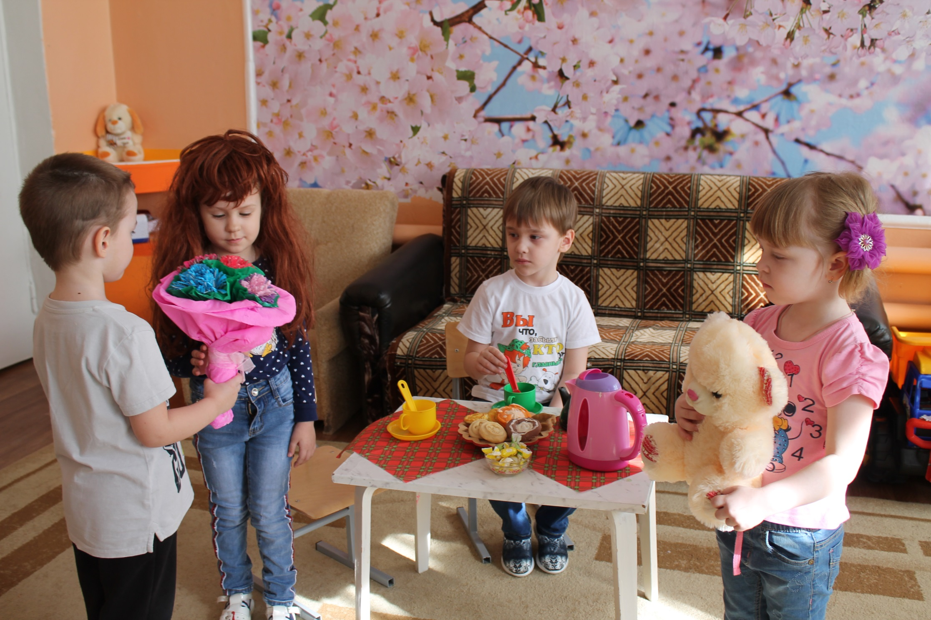

Slide 69
Спасибо за внимание!

